Slide 1




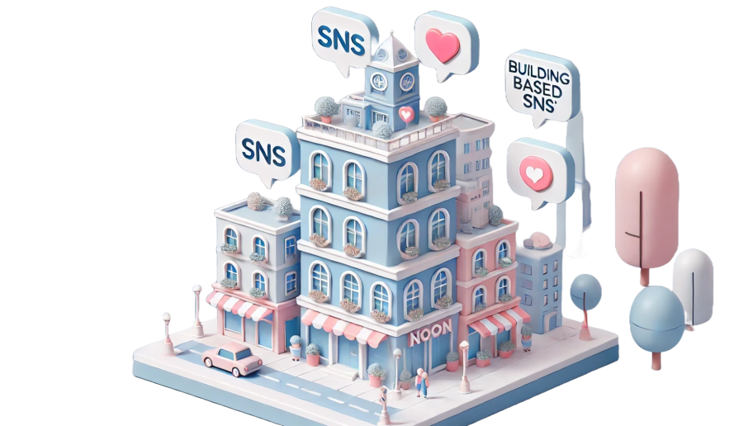

NOON
건물 기반 소통의 장을 마련해 주는 소셜 네트워크 플랫폼
여러분의 일상 공간 속 타인과 소통해 보세요.
박경도, 김도엽, 허예지, 조성진, 최현준
Neighbors Of Our Network
NAVER Cloud Camp DevOps 7. KuberMAPtes

Slide 2

01
주제 선정 이유
공간, 건물, 좁은 단위의 소통 플랫폼
04
기술 소개
02
분석 / 설계
Backend, Frontend, Tools & CI/CD
System Architecture
아이디어 구체화의 과정
05
후기
03
시연 영상
6개월의 소감, 느끼고 배운 점
NOON 구현 설명 및 시연
Neighbors Of Our Network
NAVER Cloud Camp DevOps 7. KuberMAPtes

Slide 3


주제 선정 사유
- 현황 및 비교
- What is NOON?
- NOON에서 할 수 있는 것
Neighbors Of Our Network
NAVER Cloud Camp DevOps 7. KuberMAPtes

Slide 4
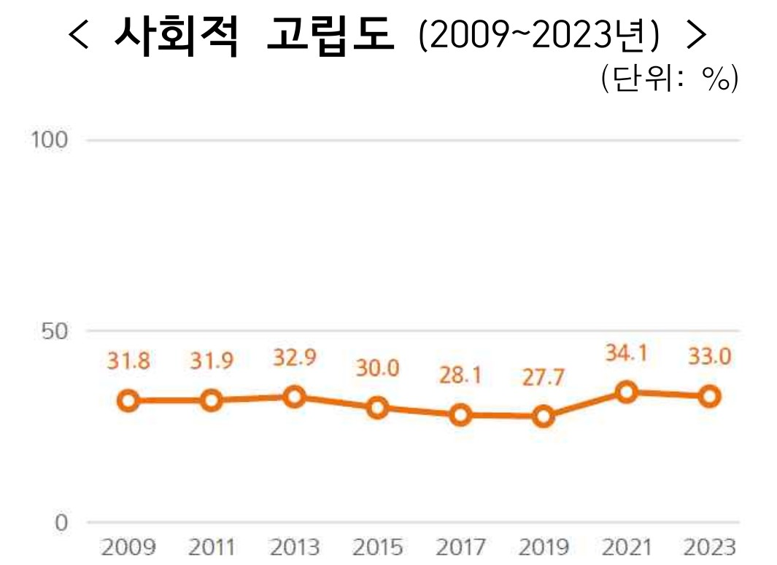
1. 현황 및 비교
내가 위치한, 자주 방문하는 지역의 사람들과의
온라인 연결점은 부재하고 있는 현실
통계청에서 발표한 “국민 삶의 질 2023” 보고서
국민들이 사회적으로 고립되었다고 느끼는 비율이 33%
온라인으로는 모든 사람들과도 연결할 수 있지만
오프라인에서는 소통의 부재와 고립감을 느끼는 사람이 많아
개선의 필요성을 느낌
정은경, “우리 국민 10명 중 3명 사회적 고립 느껴”, 미디어생활, 2024.07.08
Neighbors Of Our Network
NAVER Cloud Camp DevOps 7. KuberMAPtes
Notes:
20세기 이후 기술의 발전의 방향은 ‘연결성‘ 이라고 생각.
기존 SNS 들은 나의 현재위치 인터넷, 소셜 미디어, 통신 기술, 클라우드 컴퓨팅, 사물인터넷

Slide 5
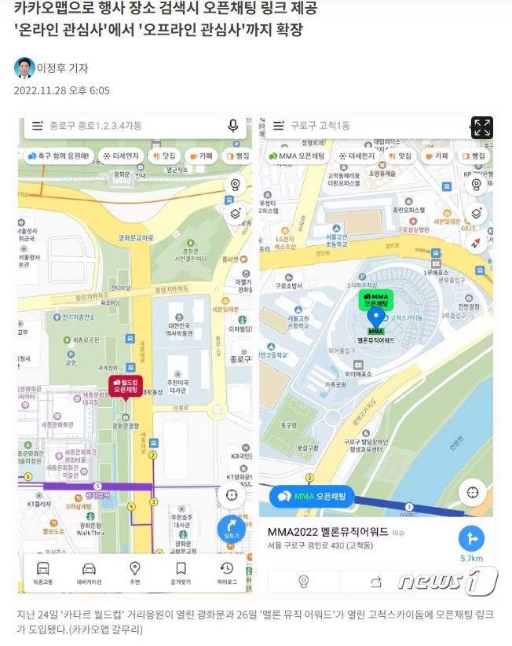
1. 현황 및 비교
월드컵 경기 거리응원에 참석하기 위해 '광화문'을 검색한 카카오맵 이용자들은 지도에 표시된 오픈채팅 링크를 통해
온라인과 오프라인 응원을 동시에 할 수 있다.
응원 현장에서 오픈채팅에 접속한 이용자들은
대형 모니터로 경기 중계를 보면서 의견 공유가 가능
남궁훈 전 카카오 대표는 "(오픈채팅 기반으로 출시될) 오픈링크는 카카오가 운영하는 서비스뿐만 아니라 카카오공동체 서비스 전체로 연결되고 나아가 외부 세상까지 하나로 연결하는 역할을 할 것“
지인 중심'의 카카오톡을 '비(非)지인 중심'의 서비스로 탈바꿈하겠다는 목표
이정후 기자, "카카오맵에 오픈채팅이?…'광화문' 거리응원도 '카톡'으로 모인다", 뉴스1, 2022.11.28.
Neighbors Of Our Network
NAVER Cloud Camp DevOps 7. KuberMAPtes

Slide 6
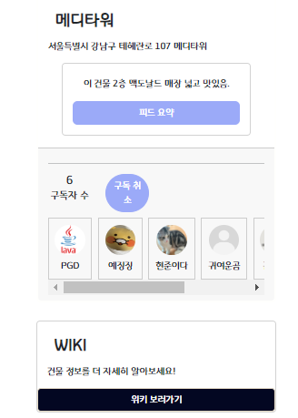
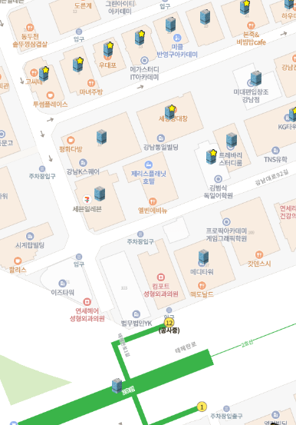
1. 현황 및 비교
건물 기반 SNS
건물의 스토리를 들려주는 프로필
다양한 소통 방식
건물 단위로 묶여 소속감과 참여도를 높여주는
다양한 카테고리의 피드 및 채팅방 (사진)
보안 대책 마련
낯선 사람에 대한 경계심을 낮춰주고
시스템에 신뢰를 주는
다정온도, 사진 및 언행 필터링, 계정 잠금 시스템
Neighbors Of Our Network
NAVER Cloud Camp DevOps 7. KuberMAPtes

Slide 7




1. 현황 및 비교
인스타그램 :
내가 머무는 지역과는 관계없이 연결
카카오톡 :
아이디를 알거나 특정 키워드 관심사 바탕 연결
내가 머물고 있거나 자주 방문하는 장소와 건물.
위치한 범위의 사람들과의 연결점을 만들어
내가 ‘실제’로 만날 수 있는 동네친구, 이웃들의 풀을 늘려줌
당근마켓 :
중고거래라는 특정목적을 가지고 연결
Neighbors Of Our Network
NAVER Cloud Camp DevOps 7. KuberMAPtes

Slide 8

2. What is NOON?
나의 건물, 나의 공간 기반의 SNS
NOON
Neighbors Of Our Network
Neighbors Of Our Network
NAVER Cloud Camp DevOps 7. KuberMAPtes

Slide 9



３. Noon에서 할 수 있는 것
여행지숙소 주인이 채팅방을 통해 투숙객 가이드
도서관에 물건 놓고 온 경우, 건물의 공사 소식
풋살장에 피드를 올려놓고 경기 예약 잡기
아파트 주민 간 소식을 공유하고 의견을 취합
Neighbors Of Our Network
NAVER Cloud Camp DevOps 7. KuberMAPtes

Slide 10
분석 / 설계
- 분석 산출물 설명
- 설계 산출물 설명
Neighbors Of Our Network
NAVER Cloud Camp DevOps 7. KuberMAPtes

Slide 11
1. 분석 산출물 개요
01
업무 분석 : Use Case Modeling
02
업무 분석 : Application Modeling
- 현업요구사항정의서
- Class Diagram
- 요구사항 추적표 및 Use Case 유형정의
- VOPC (View Of Participation Class Diagram)
- Use Case Diagram
- Use Case 정의서
03
화면 분석
04
데이터 분석 ( Logical )
- 화면 정의서
- ERD(Logical)
Neighbors Of Our Network
NAVER Cloud Camp DevOps 7. KuberMAPtes

Slide 12
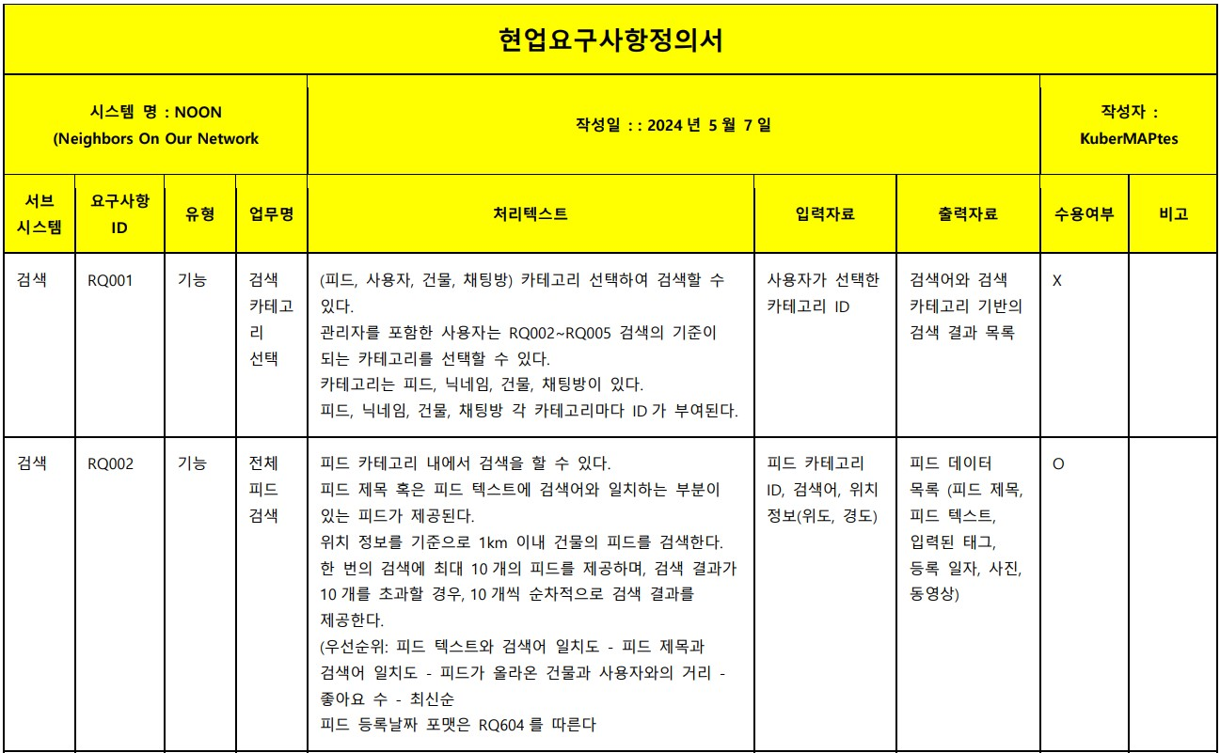
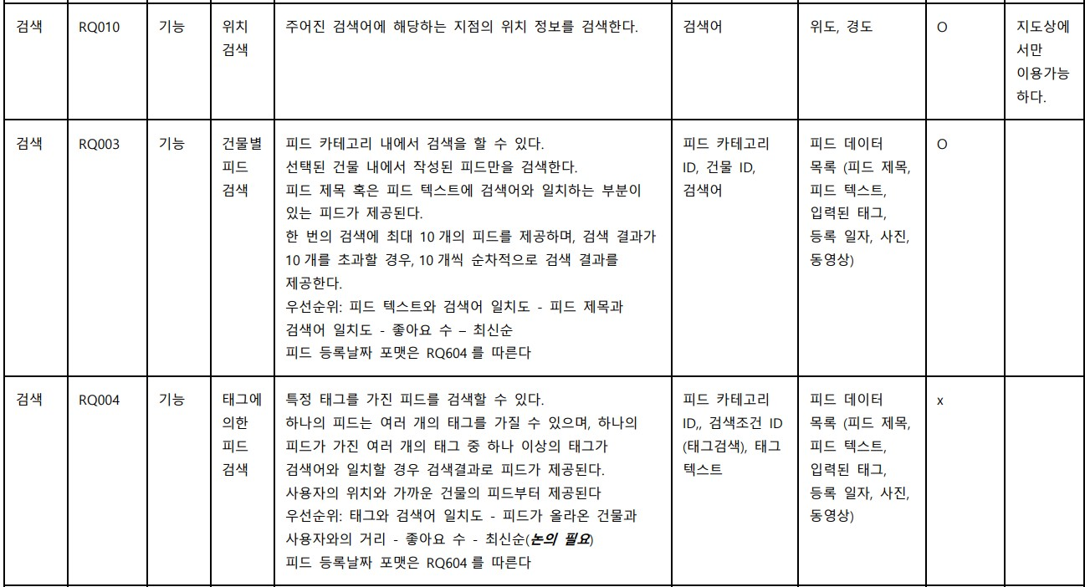
2. 분석 산출물
- 현업요구사항정의서
01
업무 분석 : Use Case Modeling
어플리케이션에게 요구되는 사항과
그와 관련된 데이터를 정리합니다.
Neighbors Of Our Network
NAVER Cloud Camp DevOps 7. KuberMAPtes

Slide 13
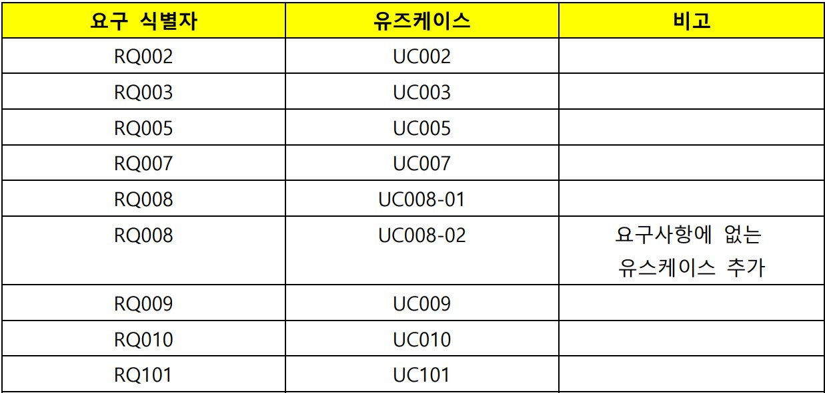
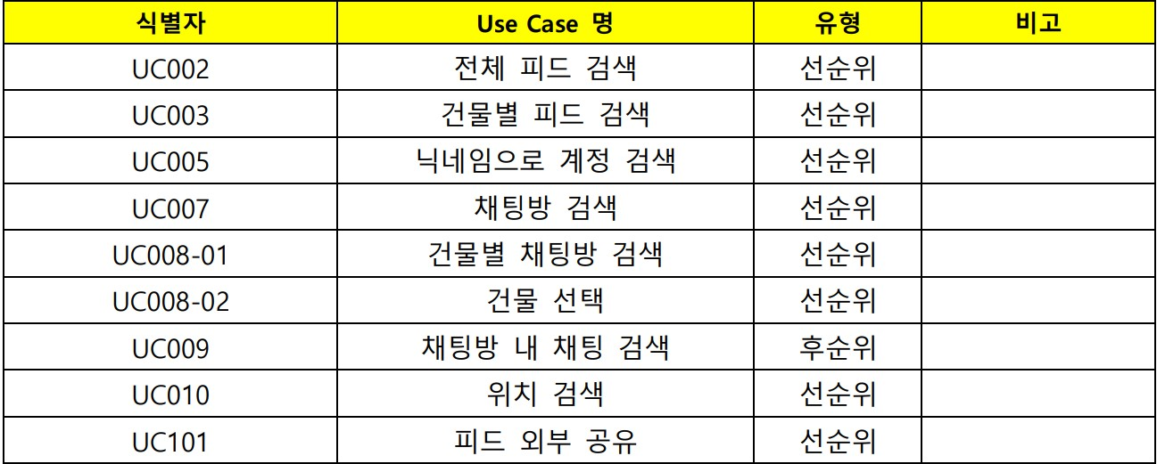
2. 분석 산출물
- 요구사항 추적표 및 Use Case 유형정의
01
업무 분석 : Use Case Modeling
현업요구사항정의서와
추후 작성할 UseCase Diagram 서로 연결합니다.
Neighbors Of Our Network
NAVER Cloud Camp DevOps 7. KuberMAPtes
Notes:
애니매이션 : 사각형 사진 생김

Slide 14
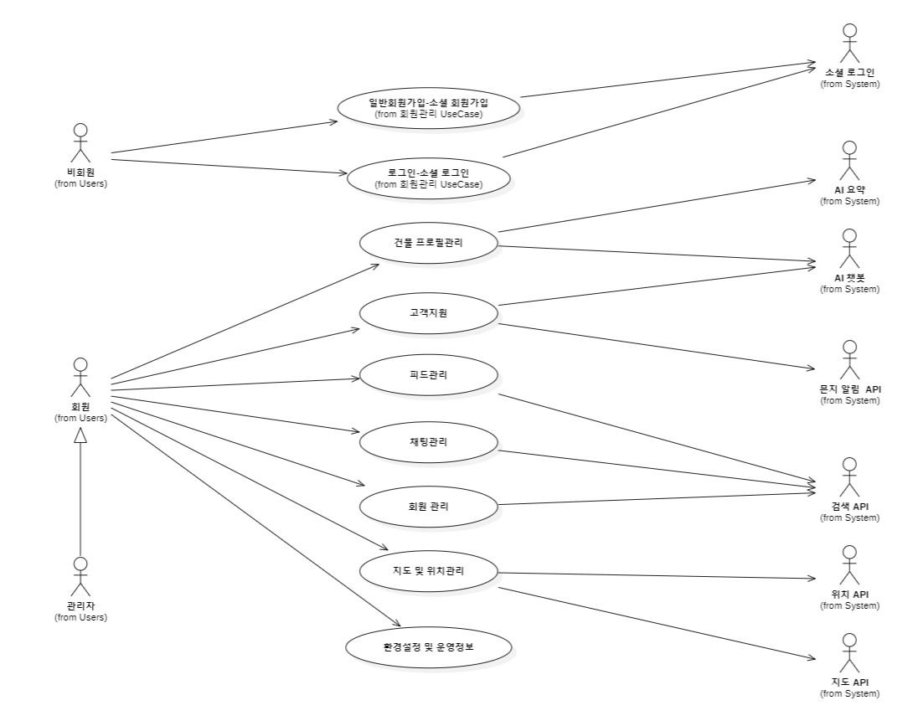
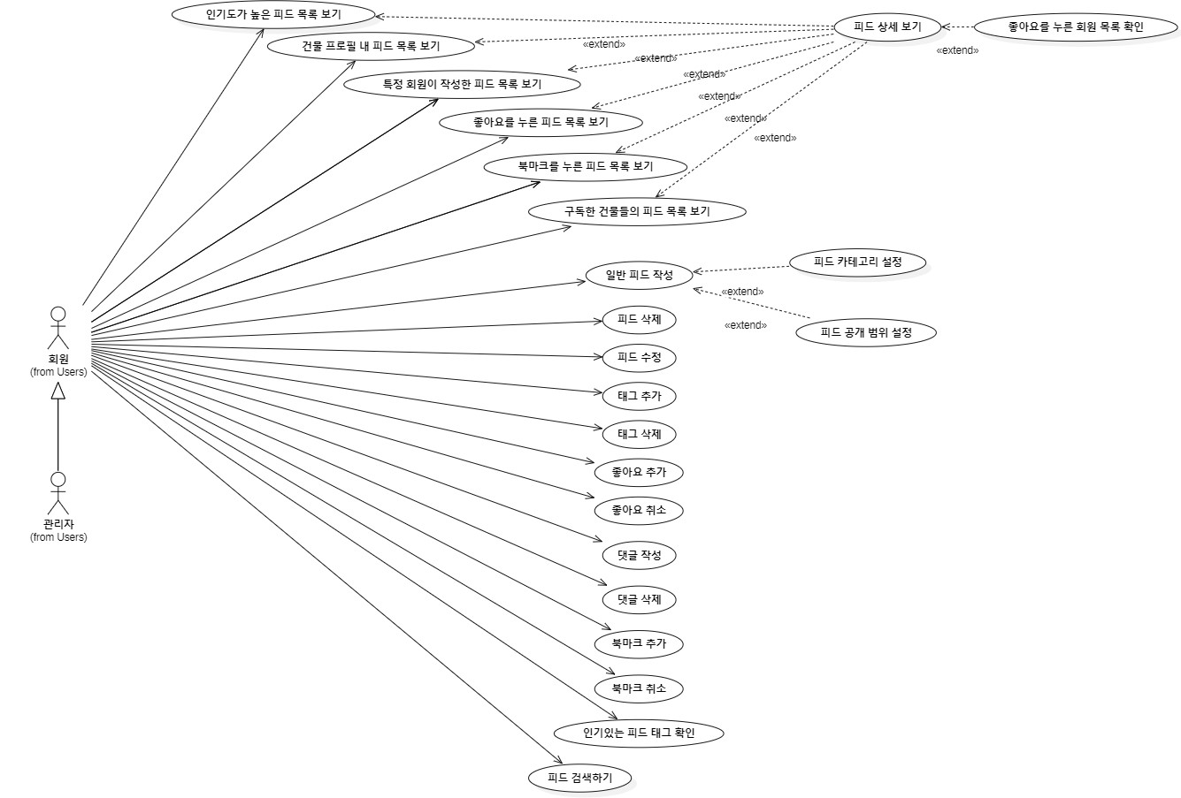
2. 분석 산출물
- Use Case Diagram
01
업무 분석 : Use Case Modeling
현업요구사항정의서를 작성하면서
추출한 요구사항을 통해 다이어그램을 그립니다.
이 다이어그램을 통해 요구사항을 한 번에 파악할 수 있습니다.
Use Case
API
Neighbors Of Our Network
NAVER Cloud Camp DevOps 7. KuberMAPtes
Notes:
- 애니매이션 : 사진 전환 (메인 유스케이스 -> 피드 유스케이스)

Slide 15
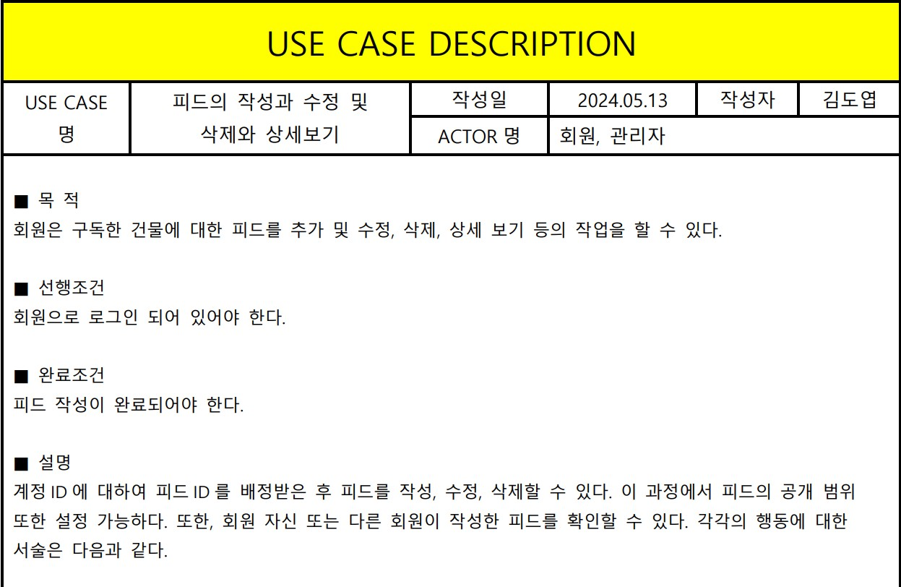
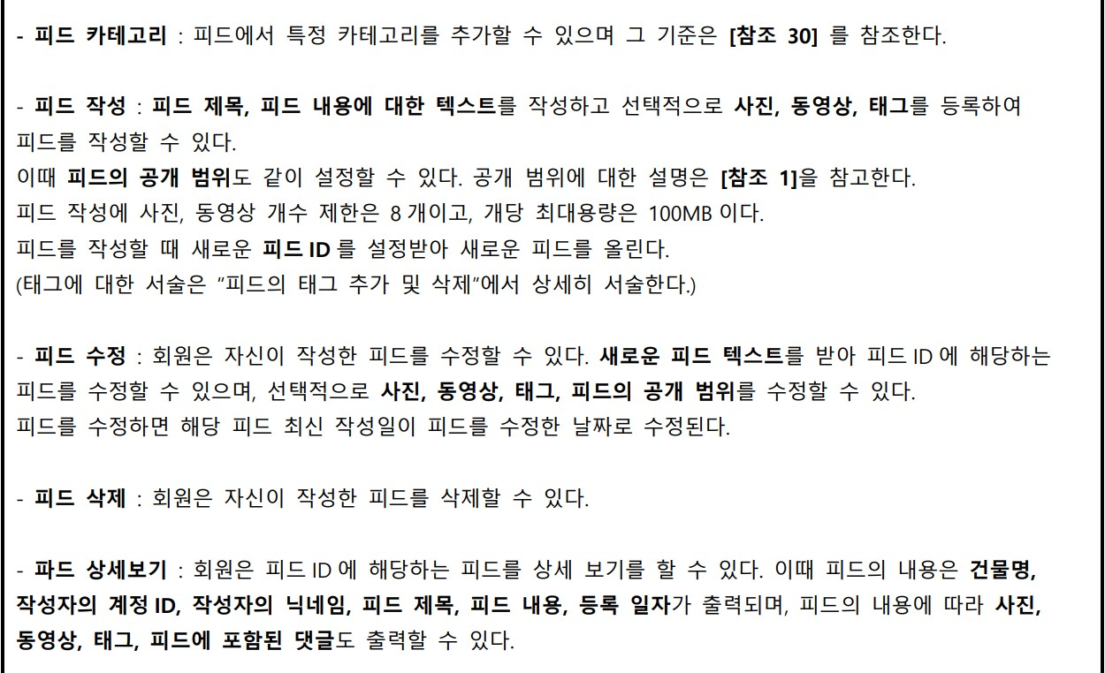
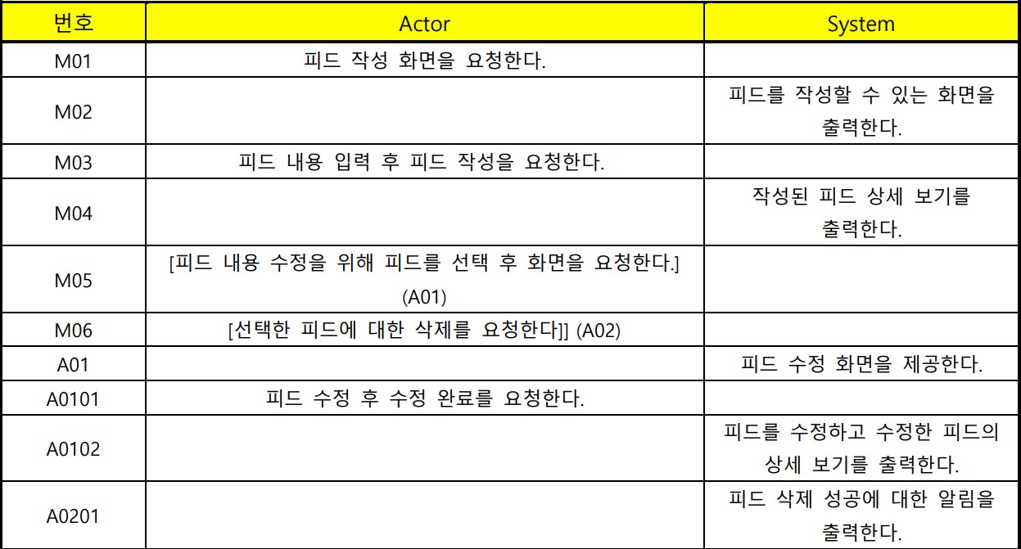
2. 분석 산출물
- Use Case 정의서
01
업무 분석 : Use Case Modeling
각 유스케이스에 대한 상세한 설명을 서술하고
각각의 작동 흐름을 분석합니다.
Neighbors Of Our Network
NAVER Cloud Camp DevOps 7. KuberMAPtes
Notes:
- 애니매이션 : 사진 위로 올리기

Slide 16
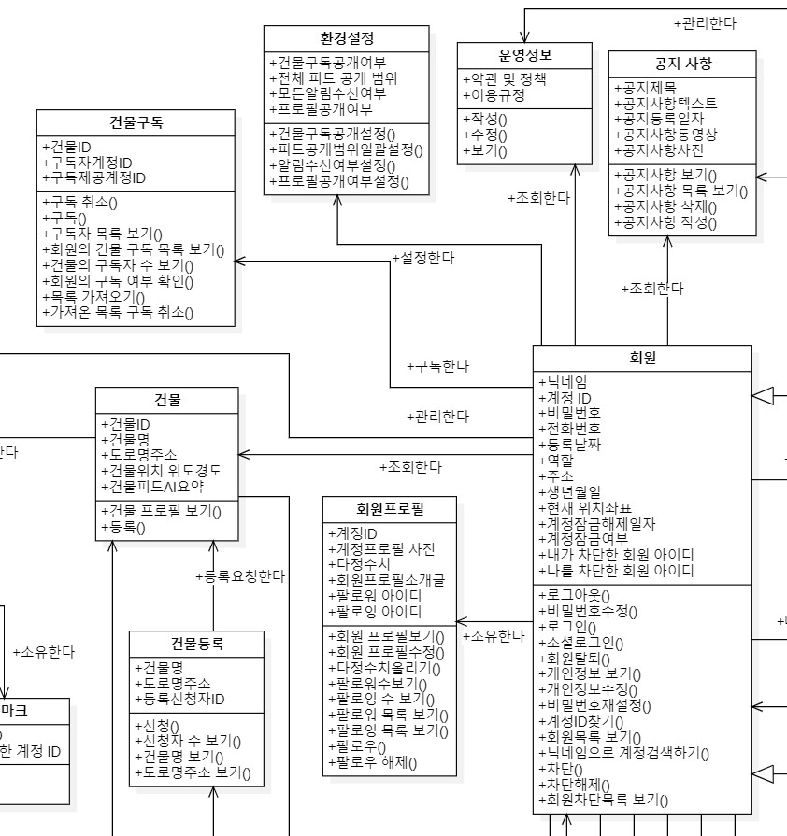
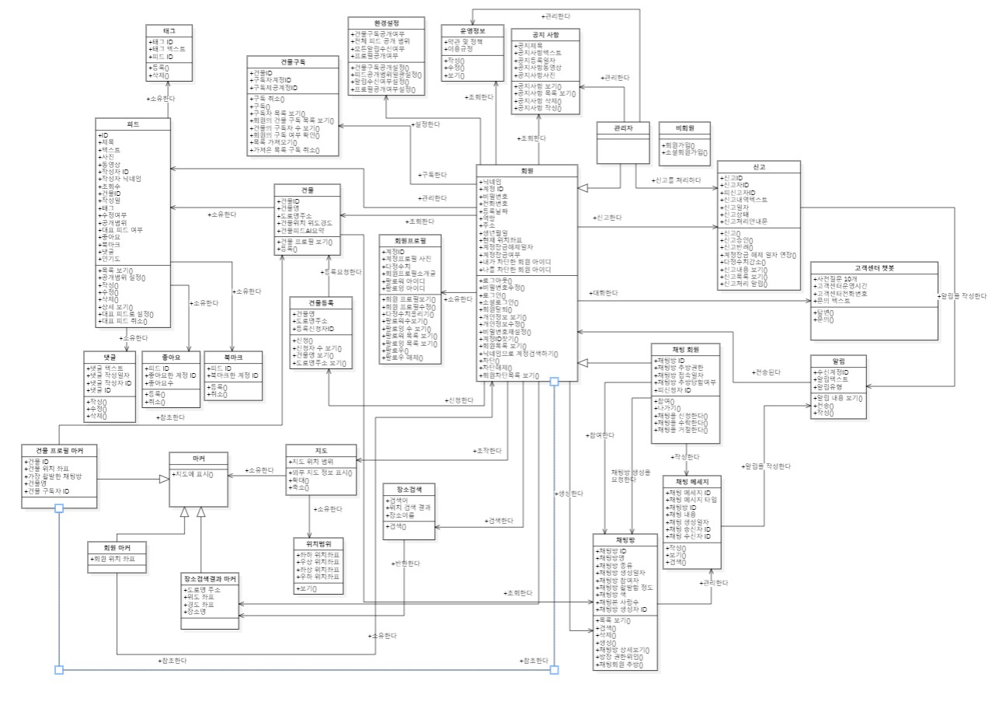
2. 분석 산출물
- Class Diagram
02
업무 분석 : Application Modeling
현업요구사항정의서와 Use Case Diagram을
분석하며 나온 데이터를 정제하여
데이터 정리를 위한 Class Diagram을 설계합니다.
Neighbors Of Our Network
NAVER Cloud Camp DevOps 7. KuberMAPtes
Notes:
- 애니매이션 : 사진 전환 (전체 -> 피드 -> 회원)

Slide 17
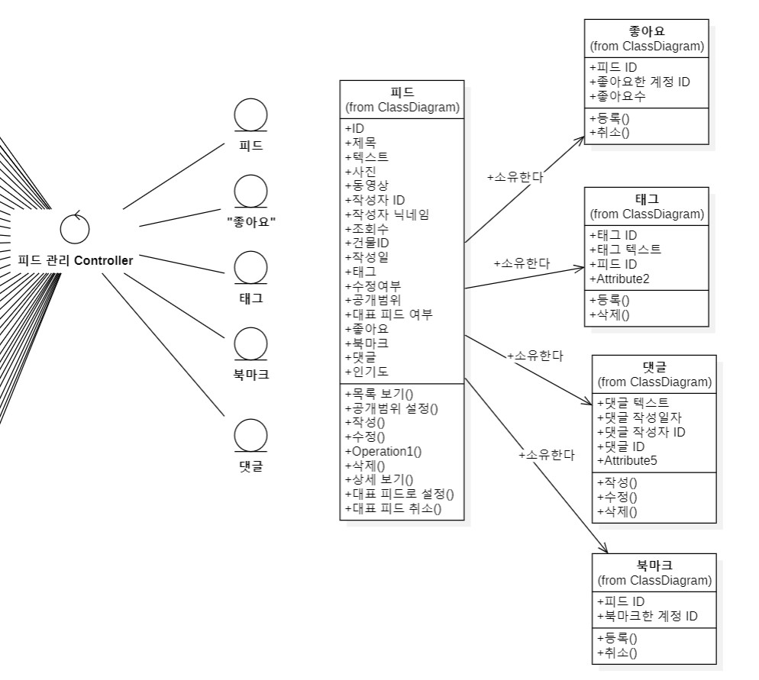
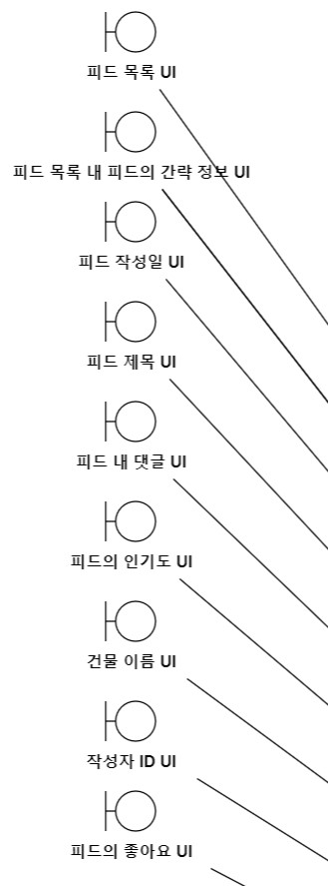
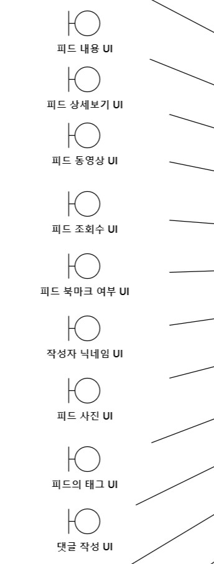
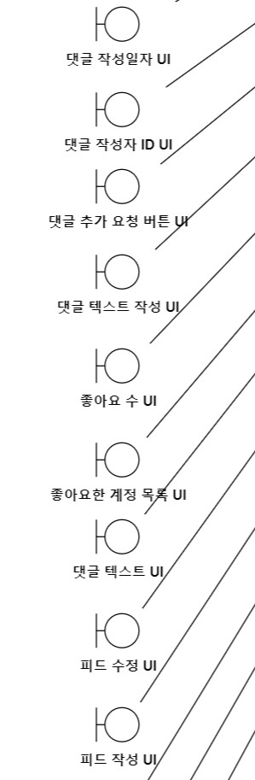
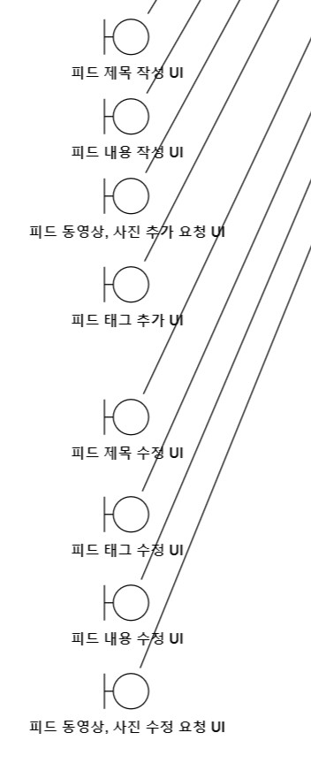
2. 분석 산출물
- VOPC
02
업무 분석 : Application Modeling
정의한 Class Diagram을 바탕으로
필요한 UI를 분석 및 전개합니다.
Neighbors Of Our Network
NAVER Cloud Camp DevOps 7. KuberMAPtes
Notes:
- 애니매이션 : 사진 전환 (Controller -> VOPC 모음)

Slide 18
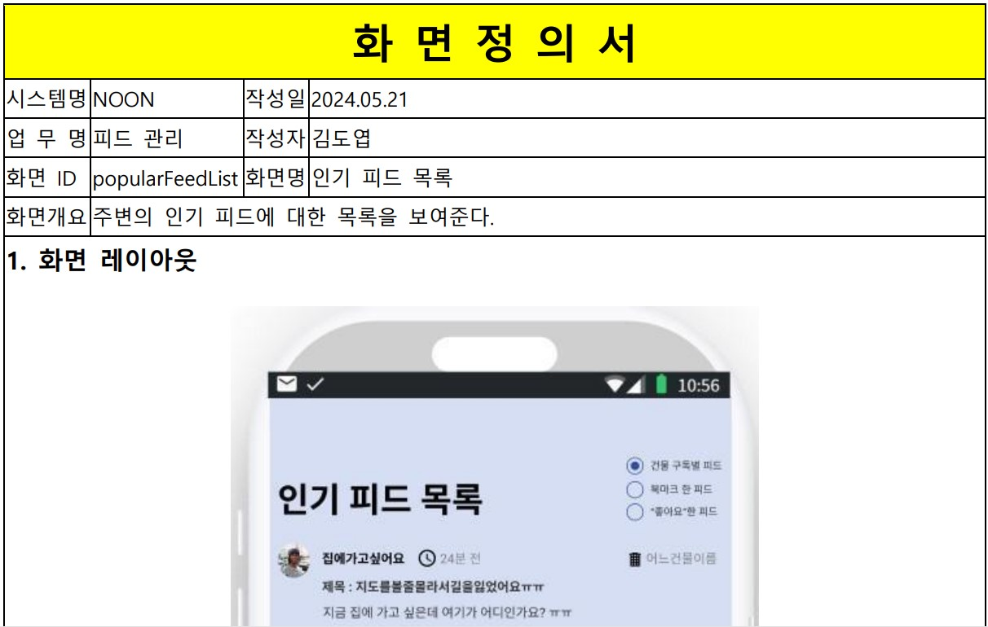
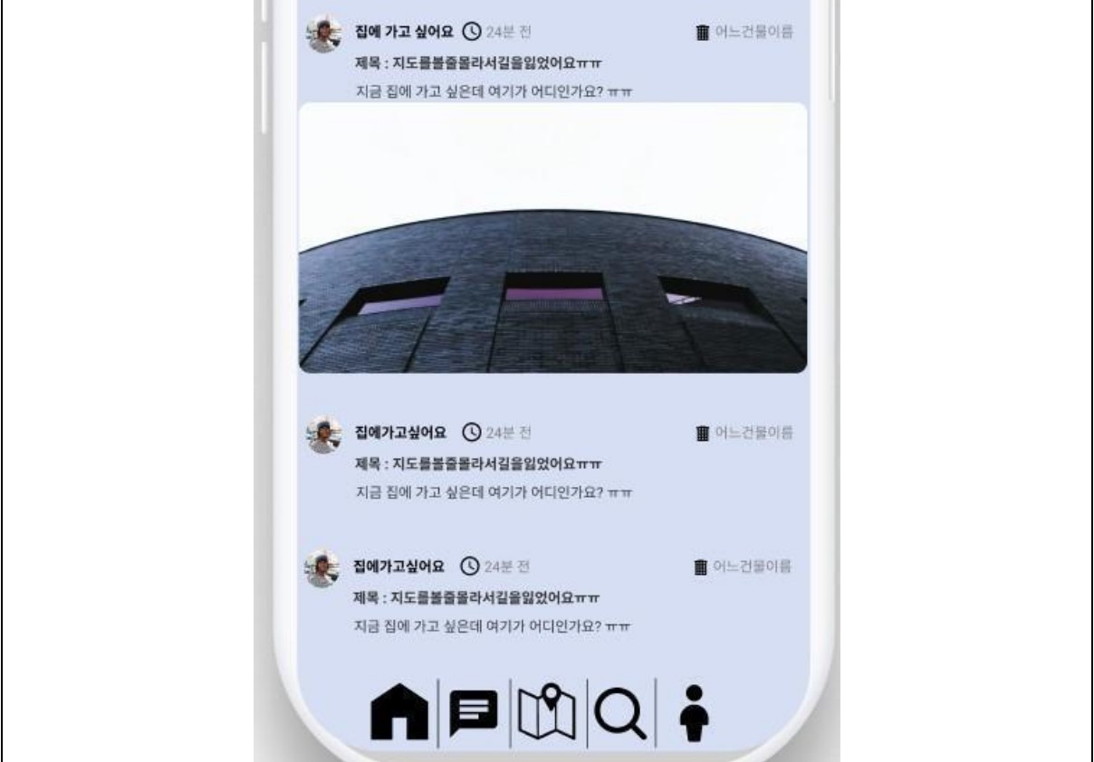
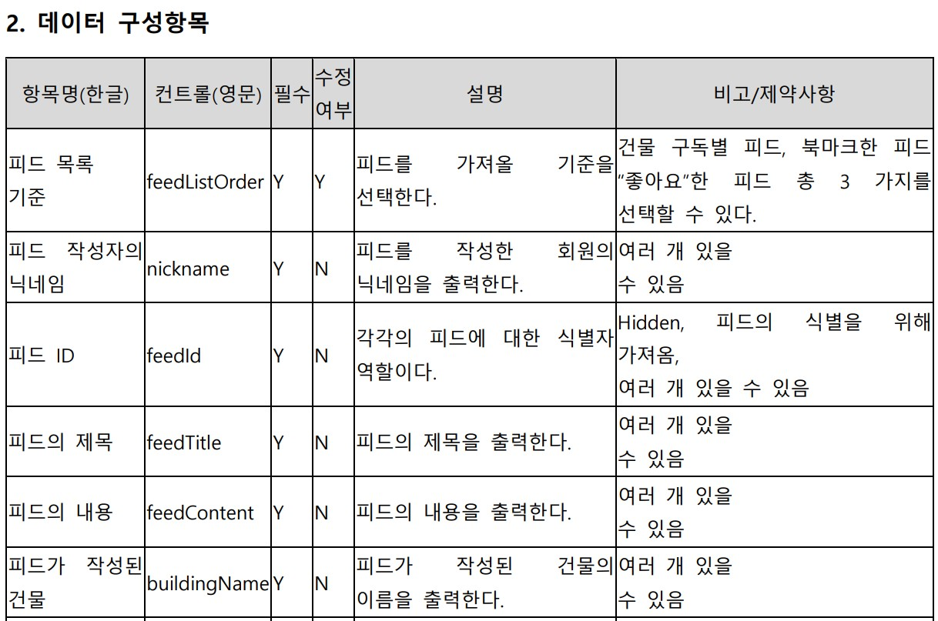
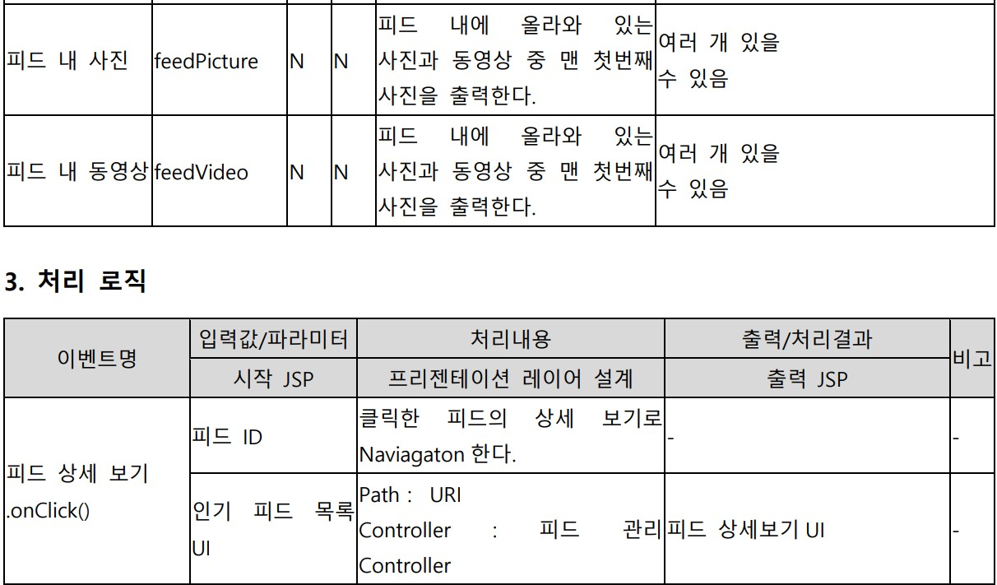
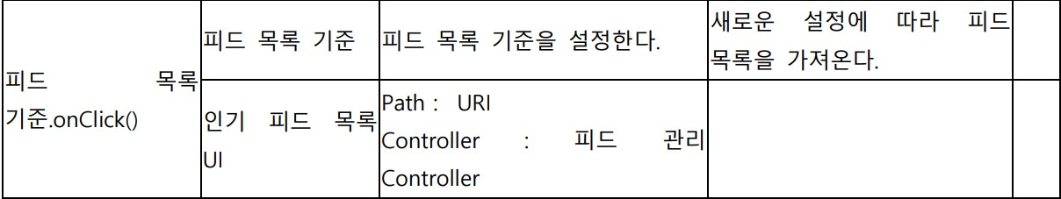
2. 분석 산출물
- 화면 정의서
03
화면 분석
분석된 VOPC를 바탕으로 각 UI에 대한 화면 정의서를 작성합니다.
이 과정에서 화면에 출력될 데이터,
그리고 대략적인 UI 컴포넌트 위치를 결정합니다.
Neighbors Of Our Network
NAVER Cloud Camp DevOps 7. KuberMAPtes
Notes:
- 애니매이션 : 사진 위로 올리기 (2번)

Slide 19
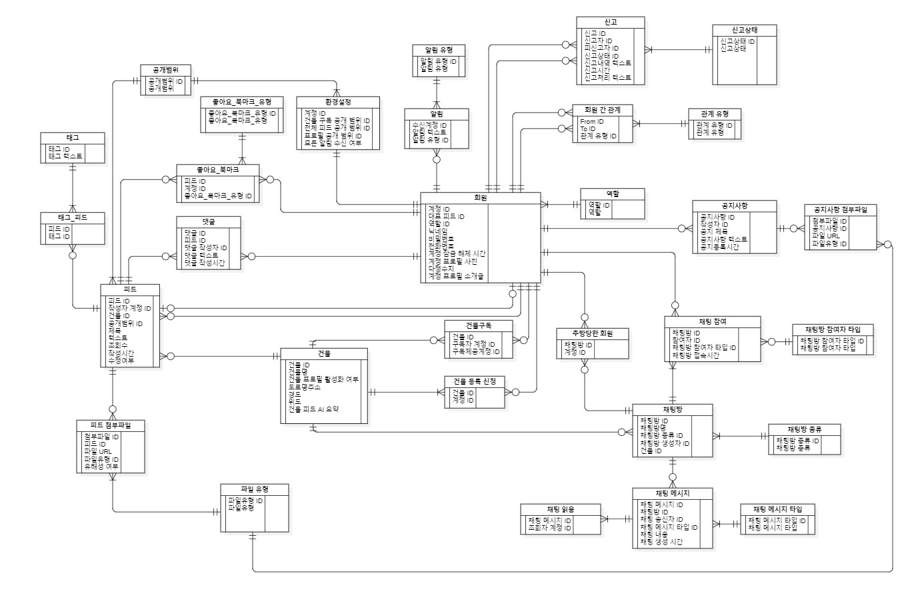
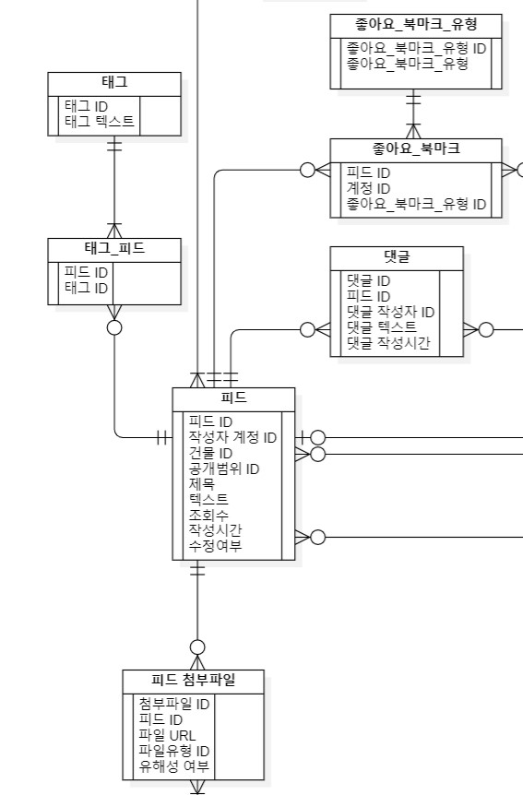
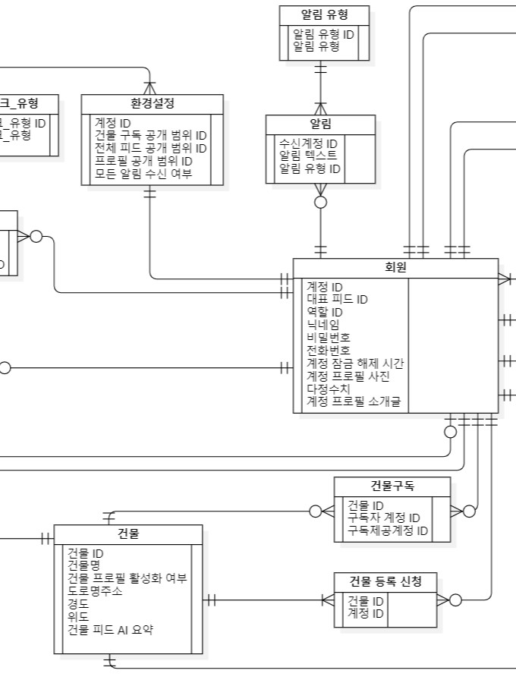
2. 분석 산출물
- ERD (Logical)
04
데이터 분석(Logical)
정제된 데이터를 바탕으로
ERD(Entity-Relationship Diagram)를
작성 및 분석합니다.
Neighbors Of Our Network
NAVER Cloud Camp DevOps 7. KuberMAPtes
Notes:
- 애니매이션 : 사진 전환 (전체 -> 피드, 회원)

Slide 20
3. 설계 산출물 개요
01
업무 분석 : Application Modeling
02
화면 분석
- Class Diagram
- 화면 정의서
- VOPC (View Of Participation Class Diagram)
03
데이터 분석 ( Physical )
ERD(Logical)
테이블 목록
테이블 정의서
Neighbors Of Our Network
NAVER Cloud Camp DevOps 7. KuberMAPtes

Slide 21
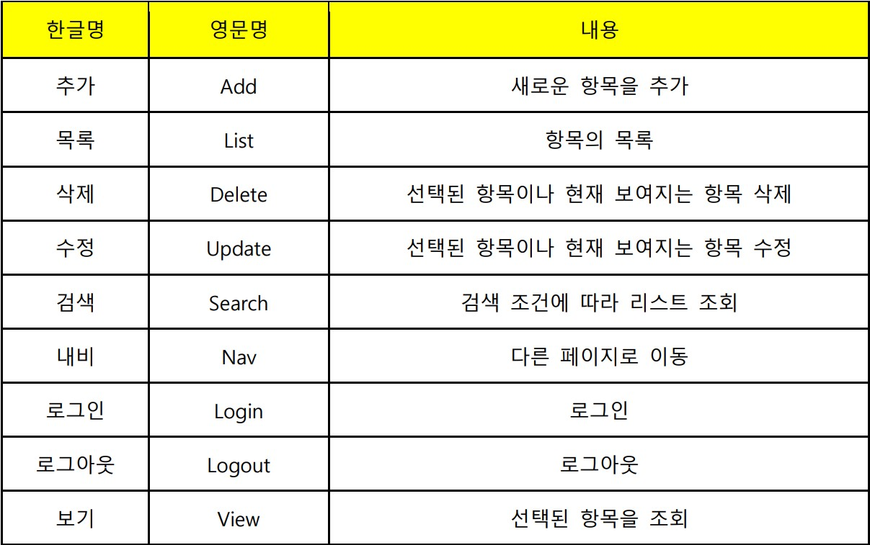
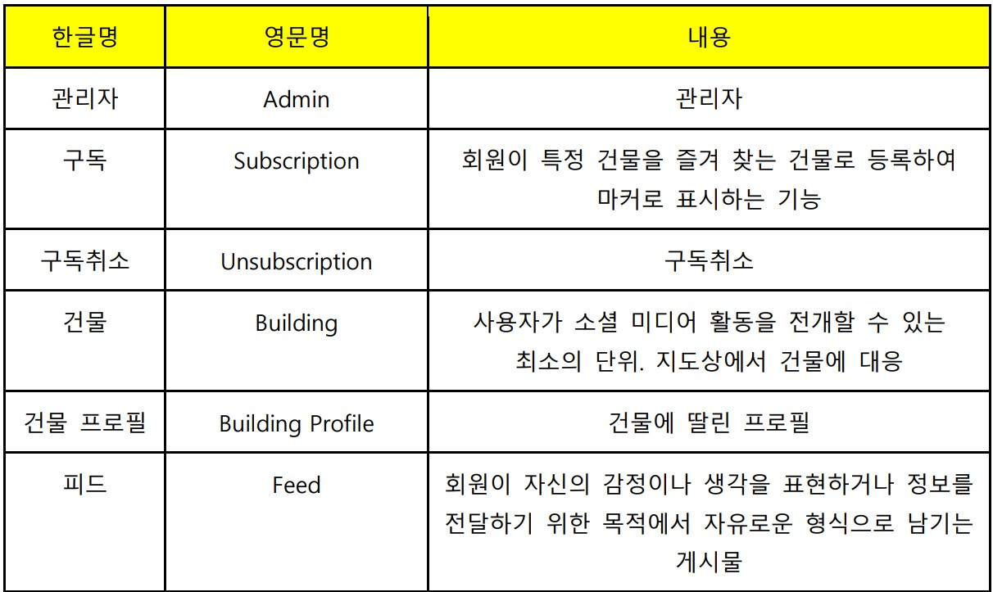
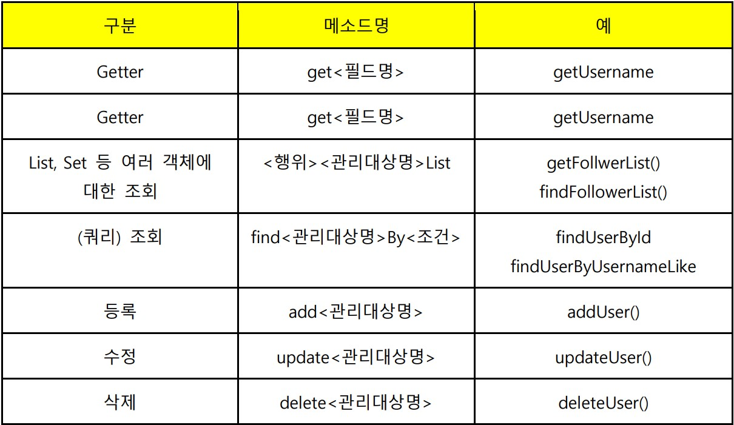
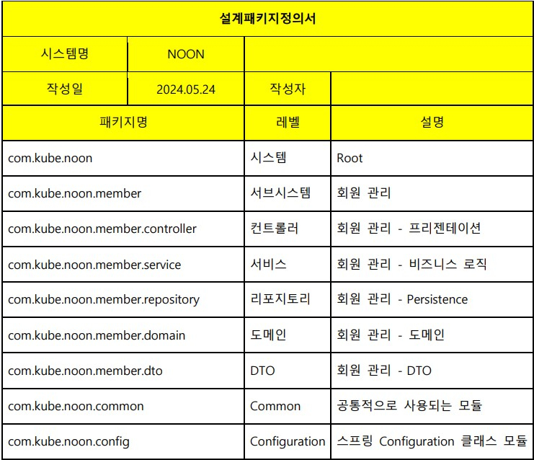
4. 설계 산출물
- 설계 표준
01
업무 분석 : Application Modeling
설계 및 구현을 위해 먼저 설계 표준을 설정합니다.
Neighbors Of Our Network
NAVER Cloud Camp DevOps 7. KuberMAPtes
Notes:
- 애니매이션 : 사진 전환 (UI -> 도메인 -> 소스코드)

Slide 22
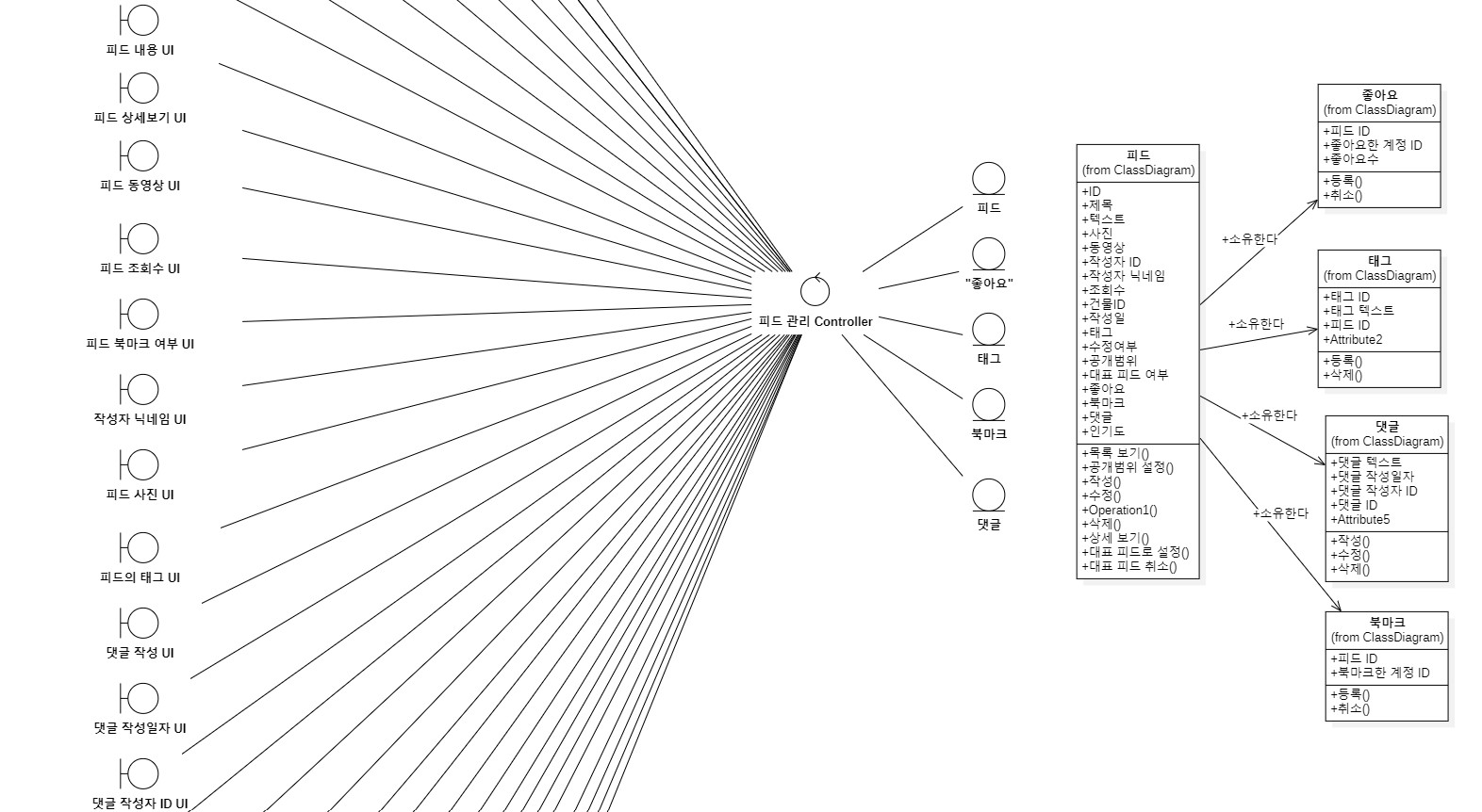
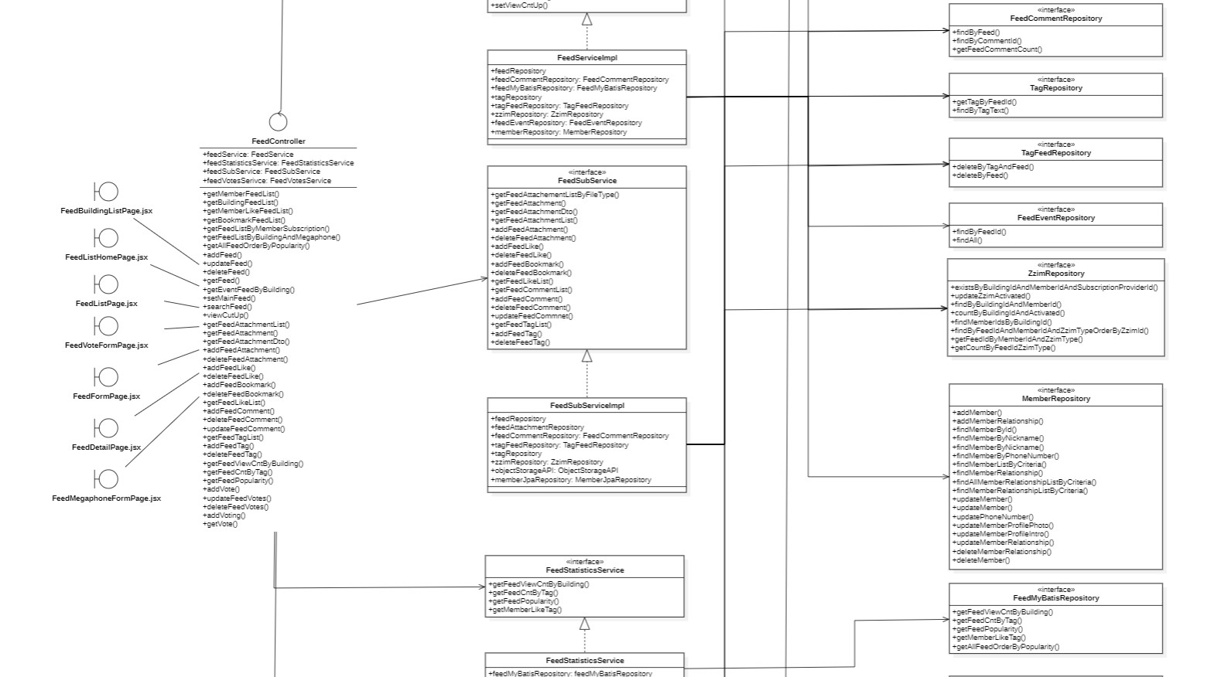
4. 설계 산출물
- Class Diagram, VOPC
01
업무 분석 : Application Modeling
실제 구현을 위해 분석한 내용에서
설계를 더 구체적으로 진행합니다.
VOPC
Controller
Service
Repository
분석
설계
Neighbors Of Our Network
NAVER Cloud Camp DevOps 7. KuberMAPtes
Notes:
- 애니매이션 : 사진 전환 (구역별 분리 및 설명)

Slide 23
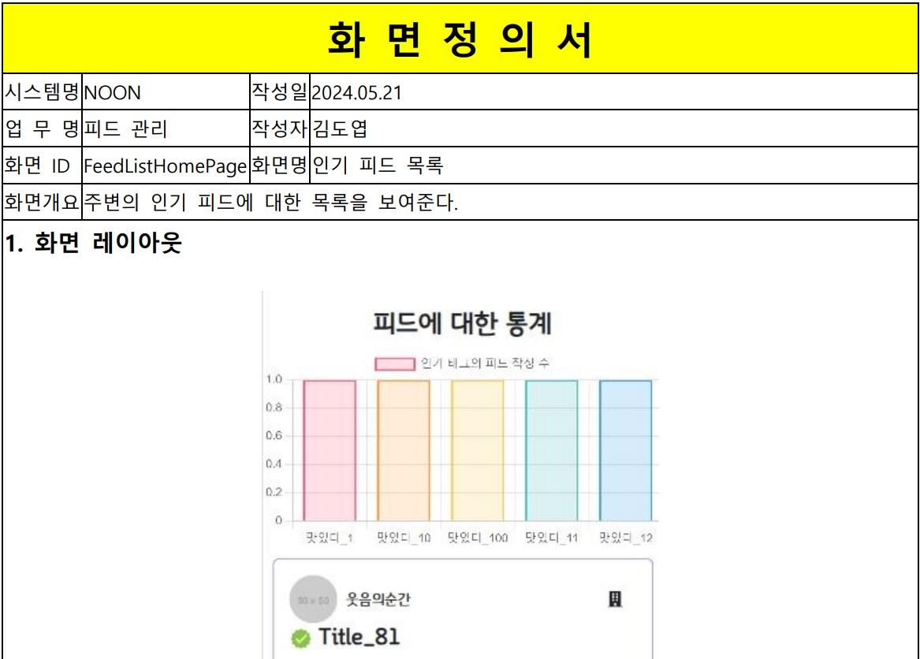
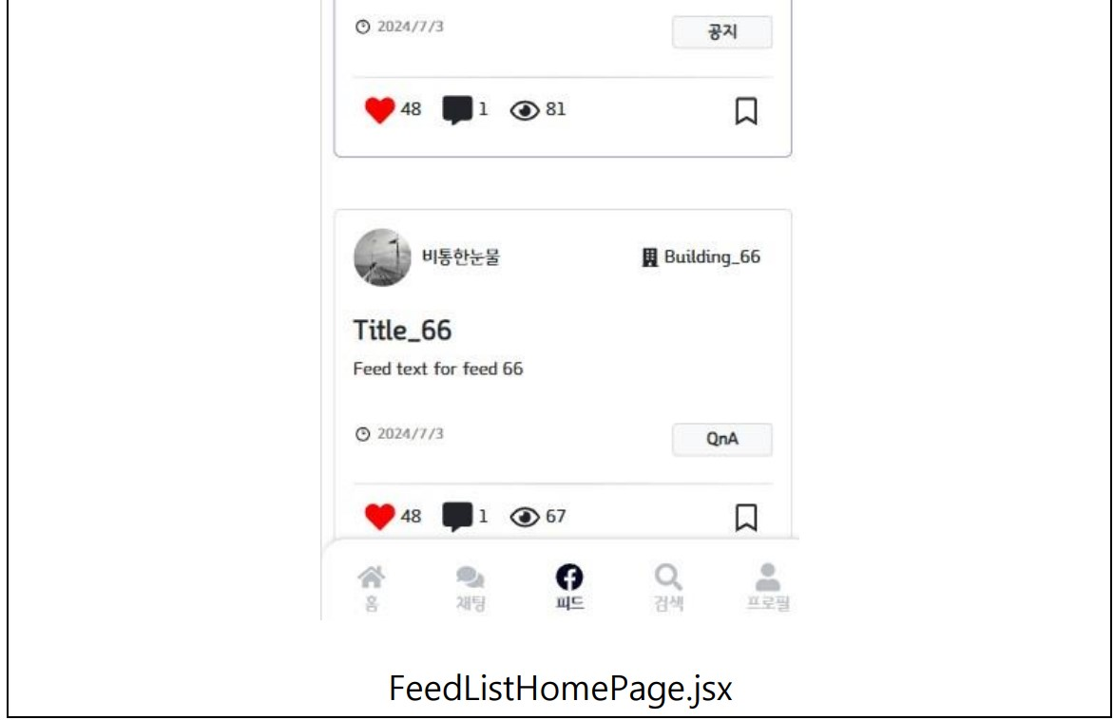
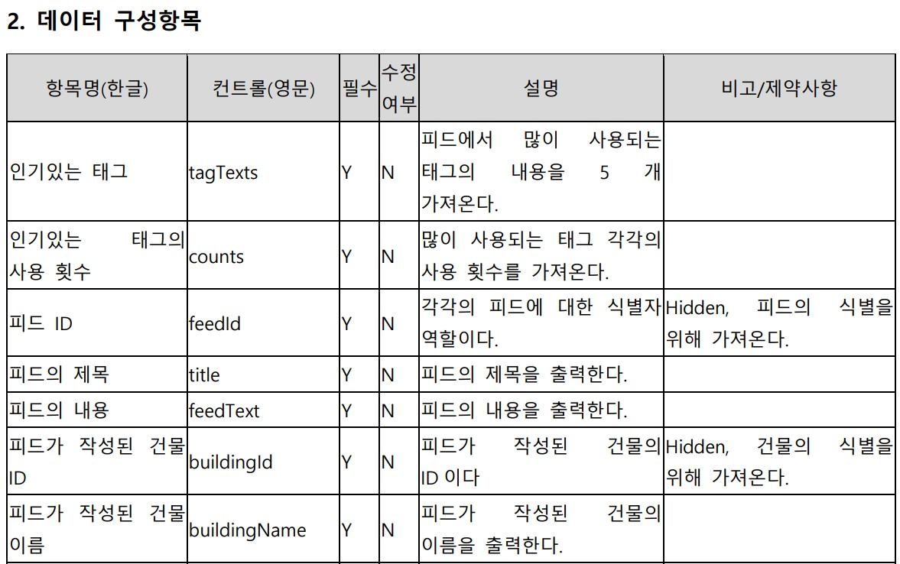
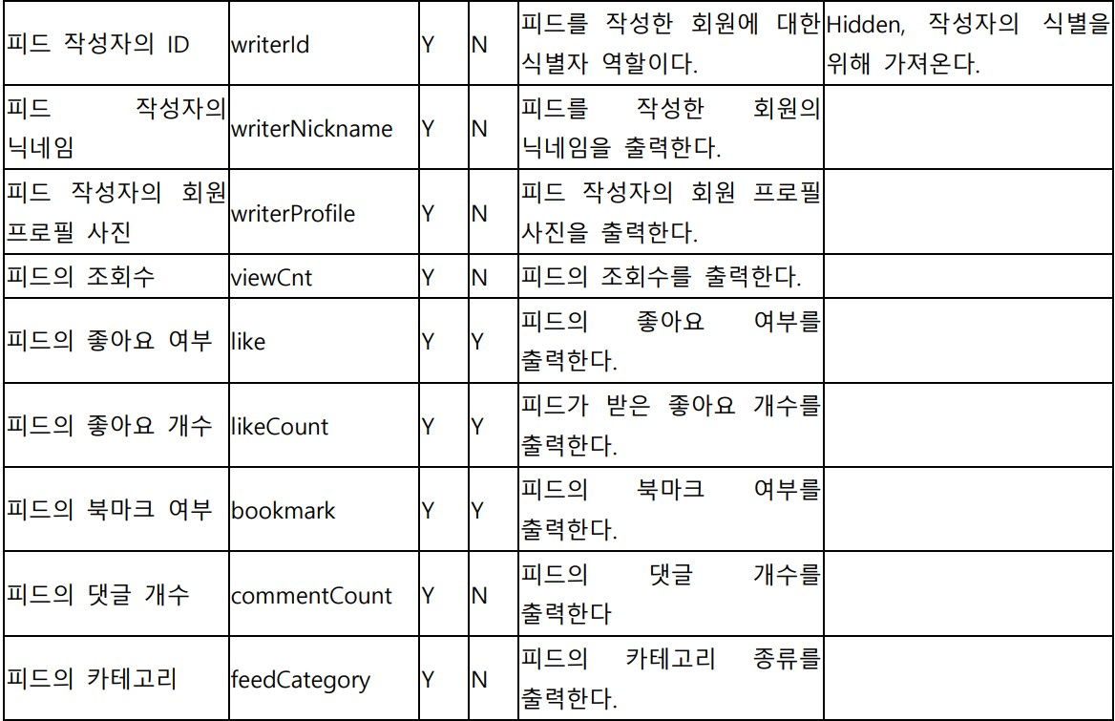
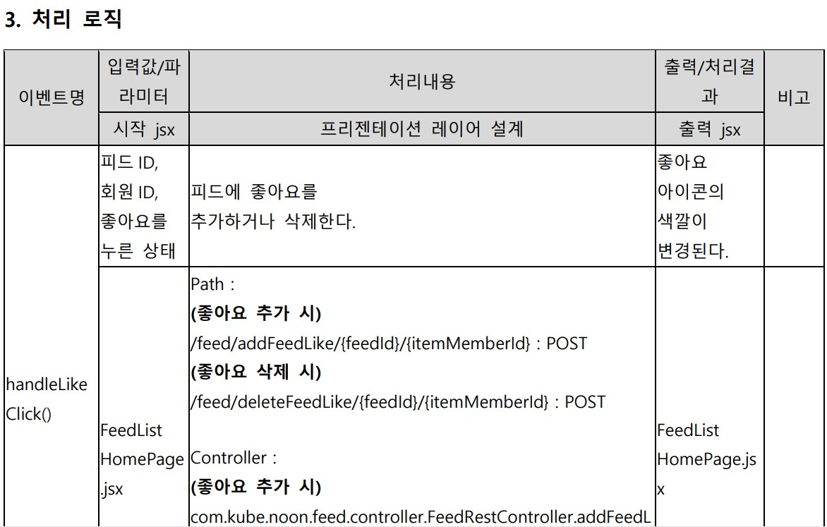

4. 설계 산출물
- 화면 정의서
02
화면 분석
Neighbors Of Our Network
NAVER Cloud Camp DevOps 7. KuberMAPtes
Notes:
- 애니매이션 : 양쪽 동시에 올라오기

Slide 24
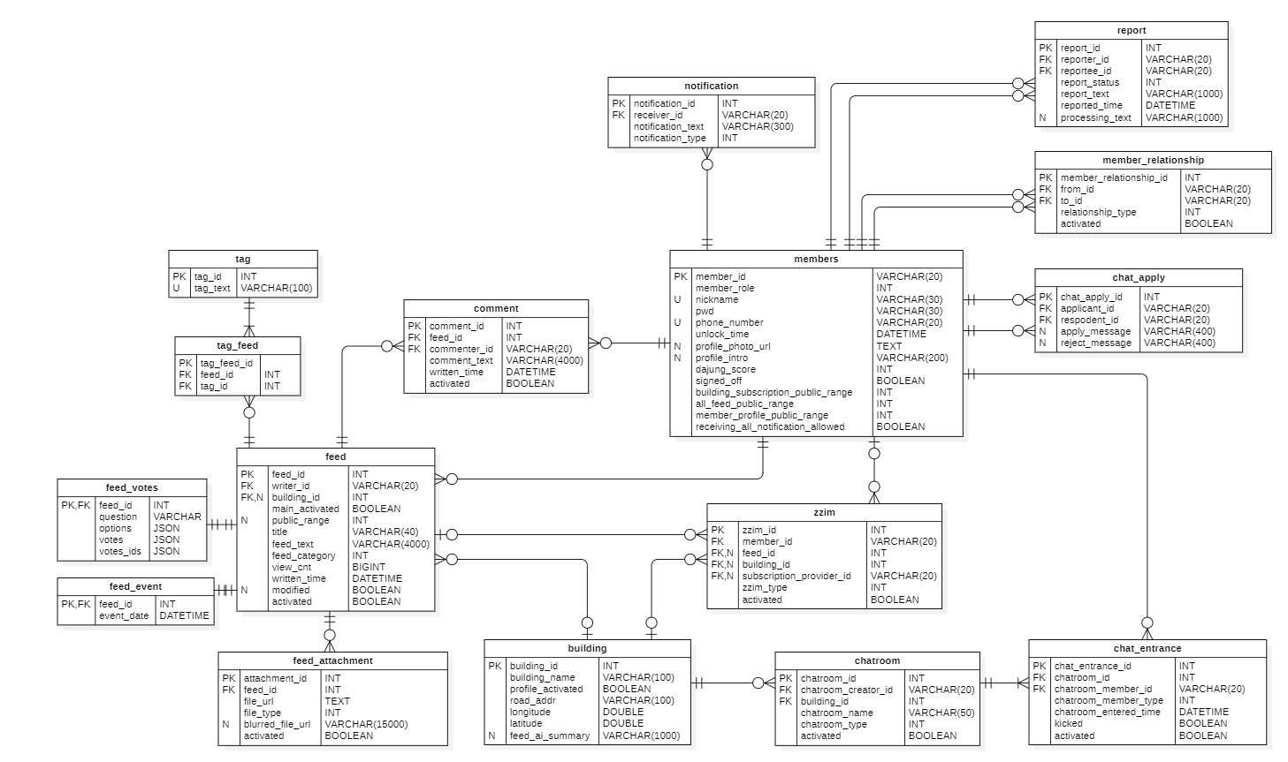
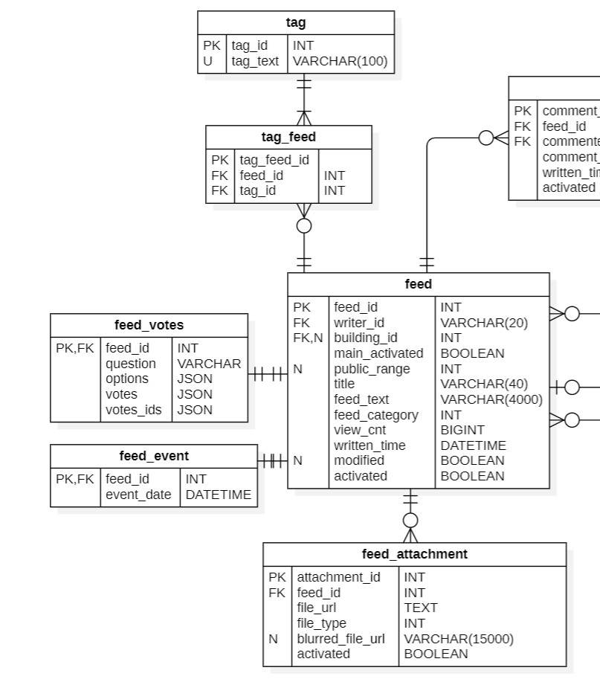
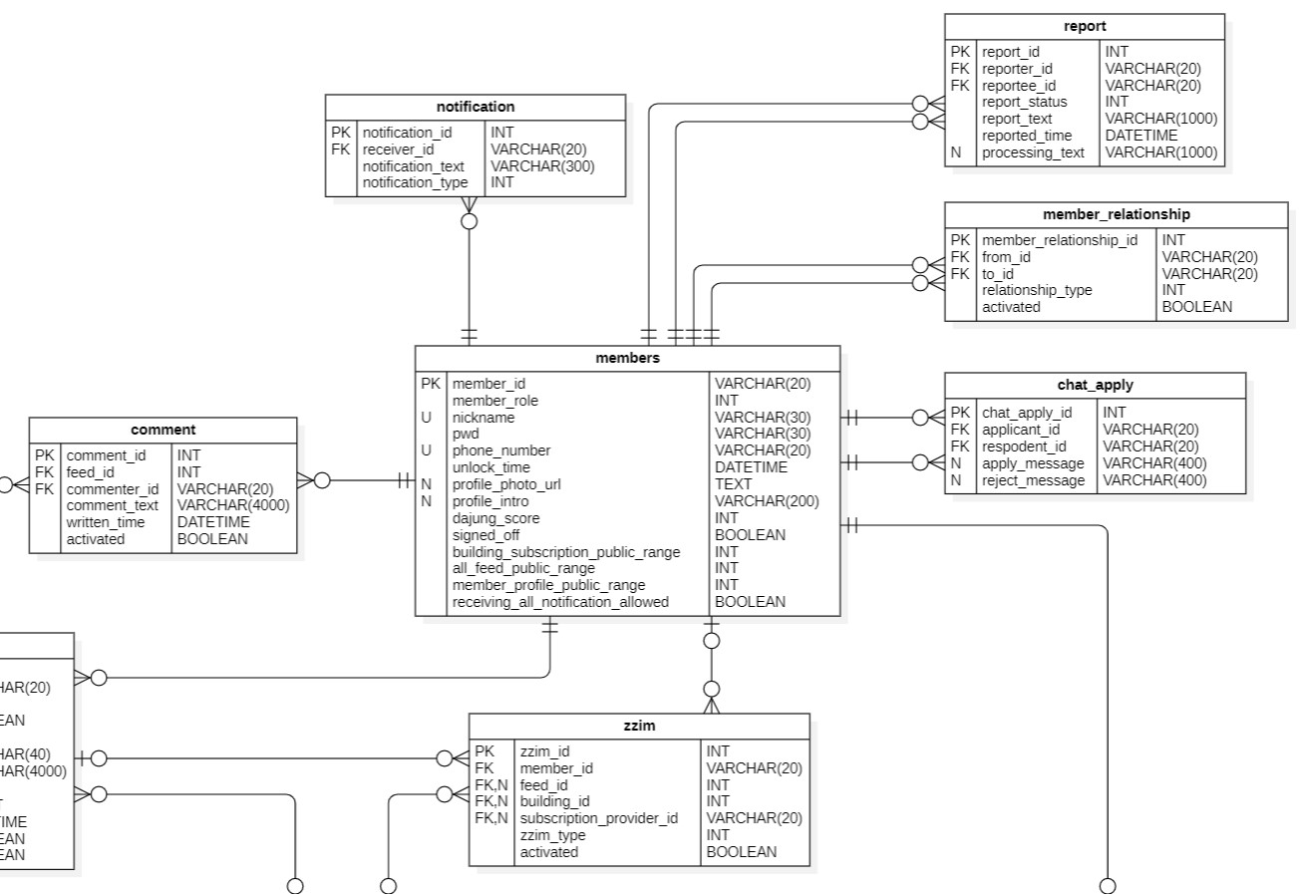
4. 설계 산출물
- ERD(Physical)
02
데이터 분석 (Physical)
실제 구현 시 사용할 데이터 베이스 설계를 진행합니다.
이 과정에서 데이터를 다시 점검하고 수정합니다.
분석
설계
Neighbors Of Our Network
NAVER Cloud Camp DevOps 7. KuberMAPtes
Notes:
- 애니매이션 : 사진 전환 (변경 전 -> 변경 후 -> 구역별 분리)

Slide 25
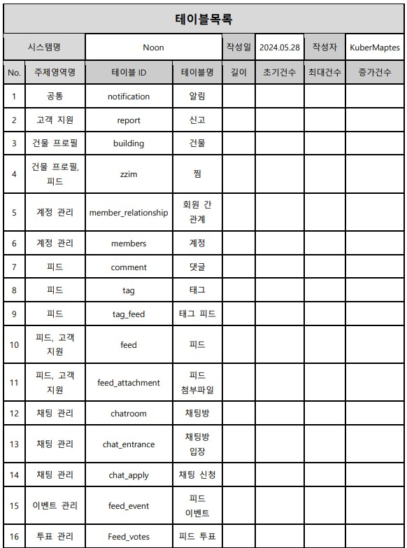
4. 설계 산출물
- 테이블 목록
03
데이터 분석 (Physical)
설계한 테이블에 대한 목록을 정리합니다.
Neighbors Of Our Network
NAVER Cloud Camp DevOps 7. KuberMAPtes

Slide 26
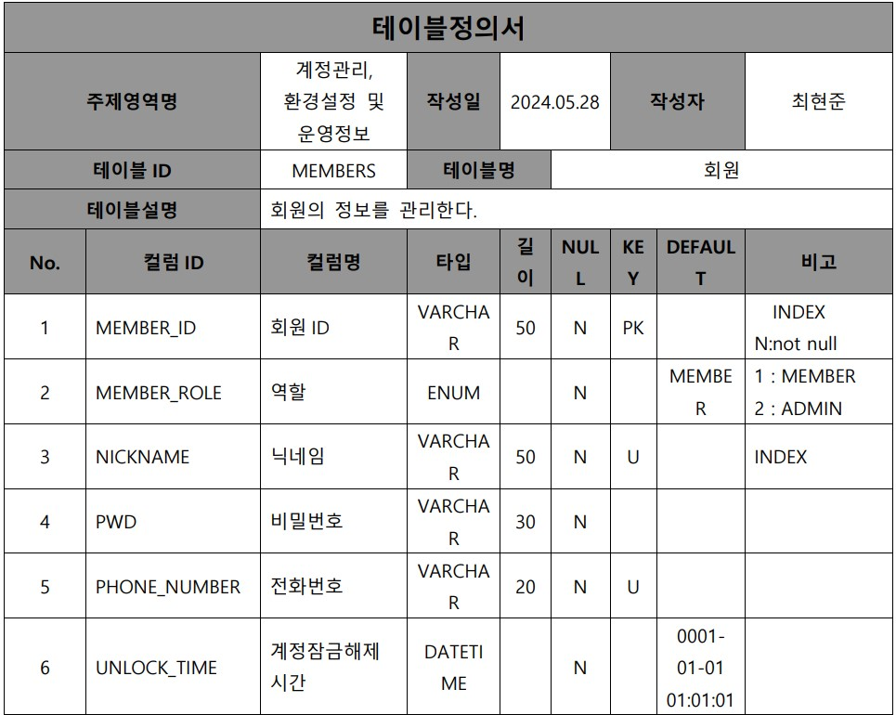
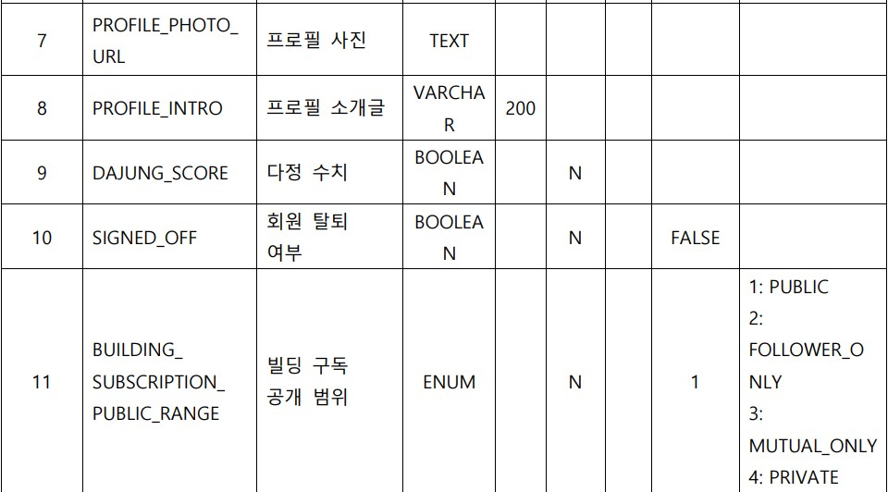
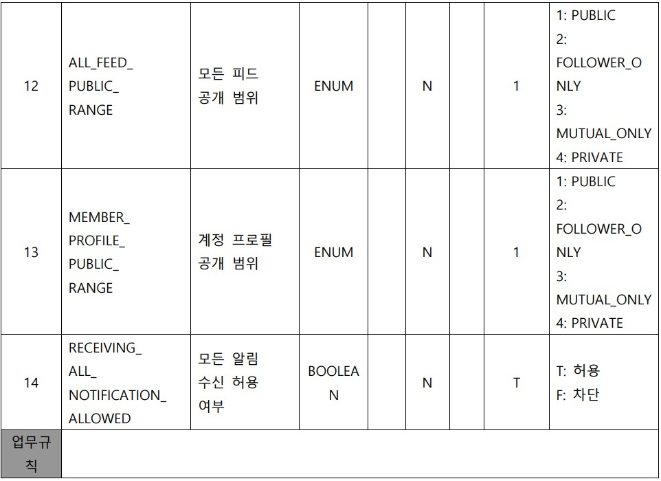
4. 설계 산출물
- 테이블 정의서
03
데이터 분석 (Physical)
설계한 테이블에 대한 상세 정보를 정리합니다.
Neighbors Of Our Network
NAVER Cloud Camp DevOps 7. KuberMAPtes
Notes:
- 애니매이션 : 위로 올리기

Slide 27
구현 시연 영상
- 시나리오 안내
- 시연 영상 및 구현 설명
Neighbors Of Our Network
NAVER Cloud Camp DevOps 7. KuberMAPtes

Slide 28
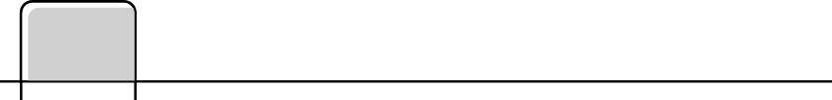






시나리오
건물 프로필
환경설정
채팅
회원관리
피드
관리자
Neighbors Of Our Network
NAVER Cloud Camp DevOps 7. KuberMAPtes

Slide 29
시나리오
건물 프로필
환경설정
채팅
회원관리
피드
관리자
Neighbors Of Our Network
NAVER Cloud Camp DevOps 7. KuberMAPtes

Slide 30

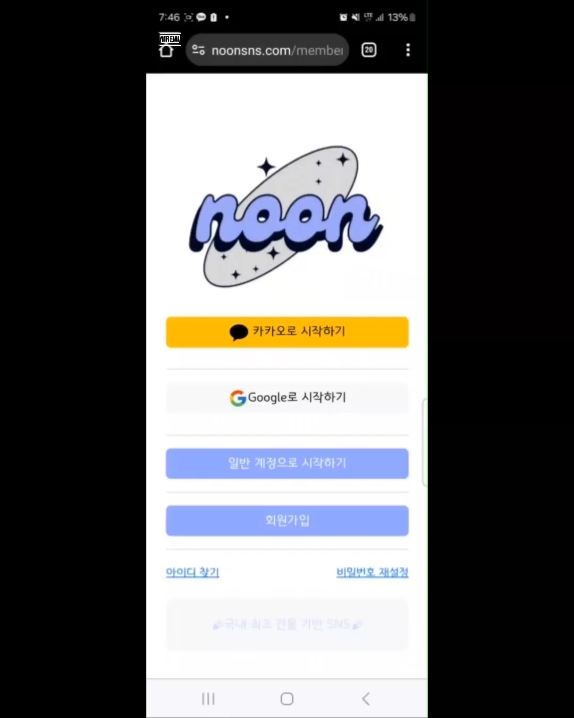
1.회원관리 로그인,회원가입,계정지원
2.어플 사용법
3.지도, 건물 프로필
등록신청,건물 프로필
4.피드
확성기, 이벤트, 투표
5.회원관리,환경설정 회원프로필,공개범위설정
6.신고 신고,신고처리,블러처리
7.관리자 공지작성
8.채팅 1대1채팅 그룹채팅
Neighbors Of Our Network
NAVER Cloud Camp DevOps 7. KuberMAPtes

Slide 31
기술 소개
- 백엔드, 프론트엔드, Tools & CI/CD
- 시스템 아키텍처
Neighbors Of Our Network
NAVER Cloud Camp DevOps 7. KuberMAPtes

Slide 32





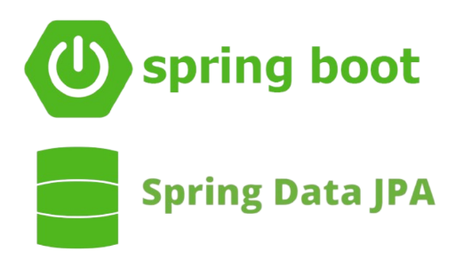














Backend
Language
Wiki Server
API Spec
IDE
Project
Management
Swagger
Framework & Library
v
Web Socket
Database
Neighbors Of Our Network
NAVER Cloud Camp DevOps 7. KuberMAPtes
Notes:
Backend 개발에 사용된 기술들입니다. 주요 개발 언어는 Java이며, Spring Framework와 Spring Boot를 적용해 애플리케이션을 개발했습니다. IDE는 IntelliJ IDEA를 사용했으며 Swagger를 활용해 API 명세화를 진행했고, Spring Data JPA를 사용해 DB에 접근했습니다. Web Socket은 Node.js express 서버에서 구현했고 RDBMS는 MySQL을 사용했으며 NoSQL로 Redis와 Mongo DB를 사용했습니다.

Slide 33














Frontend
Language
IDE
Project
Management
HTML5
CSS3
Framework & Library
React Bootstrap
Neighbors Of Our Network
NAVER Cloud Camp DevOps 7. KuberMAPtes
Notes:
Frontend 개발에 사용된 기술들입니다. React를 사용해 화면을 구성했으며 개발환경은 VSCode입니다. Axios를 사용해 백엔드 서버에서 리소스를 가져왔습니다. 그리고 Redux를 사용해 전역 상태를 관리했으며 socket.io로 웹 소켓 서버와의 연결을 유지했습니다.

Slide 34












Tools & CI / CD
Deployment
API Testing
CI / CD
Collaboration
Container
Neighbors Of Our Network
NAVER Cloud Camp DevOps 7. KuberMAPtes
Notes:
Tools & CI / CD입니다. Jenkins를 통해 CI/CD를 구축했고 Ubuntu OS 환경에서 Tomcat과 Nginx 위에 서버를 배포했습니다. 협업에는 Notion, GitHub, Git, Figma를 사용했고 Container 관리 기술로 Kubernetes와 Docker를 사용했습니다.

Slide 35




Mahout
$$x_{scaled}= \frac{x − x_{min}}{x_{max} − x_{min}}$$
FeedStatistics
Service
Min-Max
Scaling
데이터
유사도 측정
User
Neighbor
hood
데이터 모델
추천기 생성
회원 결과 추출
member_1
member_1
member_2
...
인사
반갑습니다
점심
10
20
14
피어슨 상관 계수
$$r_{XY}= \frac{\sum_{i}^{n}{(X_{i}−\overline{X})(Y_{i}−\overline{Y})}}{\sqrt{\frac{\sum_{i}^{n}{{(X_{i}^{}−\overline{X})}^{2}}}{n −1}}\sqrt{\frac{\sum_{i}^{n}{{(Y_{i}^{}−\overline{Y})}^{2}}}{n −1}}}$$
Neighbors Of Our Network
NAVER Cloud Camp DevOps 7. KuberMAPtes
Notes:
Apache Mahout 라이브러리를 사용해 피드 추천 알고리즘을 구현했습니다.
먼저 기계학습에 사용될 데이터를 추가합니다.
데이터의 주제는 각 회원이 좋아요를 누른 피드에 포함되어 있는 태그와 그 각각의 개수입니다.
데이터는 FeedStatisticsService 객체를 통해 가져옵니다.
이 데이터를 가지고 기계 학습에 필요한 CSV 데이터를 생성합니다.
CSV의 각 row의 내용은 회원 ID, 태그 텍스트, 선호 점수입니다.
선호 점수는 각 태그의 개수에 대한 스케일링을 위해 Min-Max Scaling 기법을 적용했습니다.
이 과정을 통해 태그 개수의 범위를 1에서 5 사이로 설정하여 데이터의 범위를 정규화하고 학습의 정확성을 높였습니다.
Min-Max Scaling 과정을 거친 데이터는 CSV 파일로 저장되며 이를 가지고 데이터 모델을 만듭니다.
이후 데이터 간의 유사도를 측정하고 결과를 생성합니다.
여기서 피어슨 상관 계수를 계산하여 회원들 간의 상관 관계를 측정하고 그 결과를 생성하였습니다.
이 결과 중 결과가 가장 비슷한 데이터를 모아둔 결과를 생성합니다.
여기까지 산출된 결과를 통해 사용자 기반의 추천기를 생성합니다.
주어진 회원과 결과가 가장 비슷하게 나온 회원들을 가져옵니다. 다시 말해, 자신과 성향이 비슷한 회원의 정보를 가져옵니다.
이렇게 나온 회원 목록은 하나의 건물에 대한 피드 목록을 조회할 때 이 회원이 좋아요를 눌렀던 피드를 우선적으로 보여줄 때 사용합니다.
만약 결과가 나오지 않았다면 원래 구현한 대로 빌딩에 대한 피드 목록만 보여줍니다.

Slide 36
SecurityFilterChain
Spring Security
인가가 필요한
요청인가?
통과
…
아니오
Servlet FilterChain
예
TokenAuthentication
Filter
인증된 요청인가?
아니오
401 Unauthorized
DelegatingFilterProxy
FilterChainProxy
예
AuthFilter
인가된 요청인가?
아니오
403
Forbidden
…
예
AuthorizationFilter
통과
TokenRefreshFilter
Controller
AccessControlFilter
Neighbors Of Our Network
NAVER Cloud Camp DevOps 7. KuberMAPtes
Notes:
저희 애플리케이션에서는 다양한 보안 기능을 제공하는 Spring Security를 활용했습니다. Spring Security에서는 인증, 인가 각각의 단계를 Security Filter에서 다루며, 일련의 Security Filter는 SecurityFilterChain을 구성합니다. Request가 SecurityFilterChain을 거치면서 인증에 실패할 경우 401 Unauthorized error를 발생시키고 인가에 실패할 경우 403 Forbidden error를 발생시킵니다. 그렇지 않으면 request는 Controller에 도달합니다. 저희 애플리케이션에서는 Bearer Token 기반 인증, 인가 로직을 수행하기 위해 Security Filter 일부를 직접 구현했습니다. 파란색으로 강조된 부분이 저희가 구현한 Filter입니다. 이중 TokenAuthenticationFilter와 AuthFilter에 대해서 간략히 설명드리겠습니다.

Slide 37
MapStruct
Entity
DTO
성능 저하 없이 객체 바인딩
MapStruct의 단점
오버로딩을 지원하지 않음
여러 개의 인터페이스와 메서드를 만들면 인터페이스명, 메서드명과 같은
Identifier가 너무 많아지고, 길어져 사용하기 번거로워짐
해결
공통 인터페이스를 확장한 여러 인터페이스를 정의
id = “member_1”
age = 13
role = ADMIN
phone = “010-...”
...
id = “member_1”
age = 13
role = ADMIN
phone = “010-...”
...
Member
MemberDto
MapStruct
DtoEntityBinder
DtoEntityConverter
Use
외부 객체
Binder
Binder
Binder
Binder
Binder
Neighbors Of Our Network
NAVER Cloud Camp DevOps 7. KuberMAPtes
Notes:
MapStruct입니다. MapStruct를 사용해 객체 바인딩 boilerplate 코드를 줄일 수 있었습니다. 그러나 MapStruct는 오버로딩을 지원하지 않아 각각의 메소드명을 다르게 지어줘야 합니다. 혹은 여러 개의 인터페이스를 만들면 인터페이스가 너무 많아집니다. 이러한 이유 때문에 MapStruct를 사용하기 번거로워집니다. 이를 해결하기 위해 공통 인터페이스를 확장한 여러 인터페이스를 정의했습니다. DtoEntityConverter를 멤버로 가지고 있는 DtoEntityBinder 객체를 정의하여 동일한 메소드로 여러 종류의 바인딩 작업을 수행할 수 있었습니다. DtoEntityConverter와 DtoEntityBinder 인스턴스는 애플리케이션이 시작될 때 초기화되고, 이후 Binder를 사용할 때는 컴파일 타임에 생성된 MapStruct 구현체를 사용하기 때문에 런타임에 Java Reflection에 따른 성능저하가 없다는 장점이 있습니다.

Slide 38
Validator
Presentation Layer
Validator
Validator
Service
Layer
Spring AOP
Custom Annotation
Java Reflection API
Spring Bean Container
Wiring
Validator
@Service 객체에 Weaving되는 Aspect 객체
ValidationAspect
Validator
Validator
Neighbors Of Our Network
NAVER Cloud Camp DevOps 7. KuberMAPtes
Notes:
Java Reflection API, Custom Annotation, Spring AOP를 활용해 Validator를 구현했습니다. 이로 인해 Service 레이어로부터 검증 로직을 분리할 수 있었습니다.
ValidationAspect에서 @Validator 어노테이션이 붙은 Spring Bean을 Spring Bean Container에서 찾습니다. ValidationAspect 객체는 Validator 객체를 활용해 Weaving 대상 객체를 검증합니다. 이때 각자 Validator 객체는 Spring Bean으로 등록돼 있기 때문에 Service나 Repository 객체를 사용할 수 있습니다. 검증에 실패할 경우 직접 정의한 IllegalServiceCallException을 발생시켜 Service 로직 수행을 막고, 검증에 성공하면 Service 로직을 수행시킵니다.

Slide 39






















Client
Cloud Architecture
ncloud
Internet Gateway
NAT Gateway
(NATGW 전용 서브넷)
(LB 전용 서브넷)
Application Load Balancer
NOON VPC
Web Servers
Api target port
Client target port
Chat target port
Router
CDN
noon-bastion-nacl
noon-private-nacl
Public Subnet
noon-private-subnet
10.0.3.0/24
Private Subnet
noon-private-subnet
10.0.2.0/24
Object Storage
Ncloud Container
Registry
Bastion Host- server
Wiki-server
DB-server
Master-node
Worker-node1
Worker-node2
CI/CD-server
API Gateway
CLOVA Chatbot
Cloud Summary
CLOVA GreenEye
Maps
Neighbors Of Our Network
NAVER Cloud Camp DevOps 7. KuberMAPtes
Notes:
지금부터는 NOON의 시스템 아키텍쳐를 차근차근 설명드리겠습니다. +++++++++++++GLOBAL DNS 추가하기.
근데 서버 최대 5개인데 여기 서버만 7개임. 서로다른VPC에 있음을 표시해야.
먼저 시스템이 배포된 클라우드 아키텍쳐입니다.
가장 먼저 확인할 수 있는 특징은 Private Subnet입니다.
특징 1. 모든 서버는 private 서브넷에 있다.
저희 시스템의 모든 서버는 private subnet에 있습니다.
DB서버 뿐만 아니라 CI/CD서버,
각 서버 접속에 대해 보안성을 지킬 수 있음은 물론, 젠킨스서버도 ssh 터널링 없이는 개발자들도 접근을 못함
이것이 젠킨스 빌드 및 배포 설정에서 우리의 api키, container registry 비밀번호 등을 작성할 수 있었던 근거(api키를 깃허브에 업로드할 순 없으니 배포시 설정하는 여러 방법이 있을텐데 우리는 이렇게 했다.)
특징 2. 로드밸런서가 3개다.
각 로드밸런서가 특정 유형의 트래픽(API, 클라이언트, 채팅 등)을 처리하도록 분리하면, 서비스가 해당 트래픽에 특화되기 때문에 성능을 최적화할 수 있다.
웹서버에 client페이지 요청하는 것은 오로지 clientLB가, axios로 restApi데이터 요청하는 것은 오로지 apiLB가, 채팅 관련 데이터 요청은 오로지 chatLB가 담당하니까.
추후 필요에 따라 각 LB에 대한 권한이나 보안 정책을 각각에 알맞게 세분화 시킬 수도 있고,
어떤 LB에 어떤 요청만이 들어오는지 명확하게 알 수 있으므로, 트래픽 분석이나 모니터링이 용이해질 것이다. 문제가 발생하더라도 그 요청, 그 로드밸런서만 집중적으로 확인하면 된다.
이 특징들을 통해 보안성을 지키면서도 대규모 트래픽과 높은 가용성의 서비스를 제공할 수 있다.
특징3. DB서버와 CI/CD서버가 따로 있다.
(각각은 별개의 얘기긴 함)
(//우리가 생각한 우리 설계의 단점은 오직 구조적 복잡성, 비용 증가였는데 일단 구축 성공했으니 구조적 복잡성은 우리 스스로 해결한거고, 비용은 NCloud에서…ㅎㅎ..해주니까 이 구조가 NOON에서는 단점이 거의 없는 Best옵션이었음)
우리는 리버스프록시를 안 쓰는 대신에
서버자체는 프라이빗 서브넷에 두고, 로드밸런서로만 요청이 가능하도록 했다. 각종 요청에 대한 검증을 강화했다(경도님께 여쭤보기. ) 403forbidden 내는거. 회원만 어떤 요청을 할 수 있게.
클라이언트와 API서버가 다른 도메인에 있는 것에 관해 CORS는 어떻게 처리했는지도 경도님께 여쭤보기. (리버스 프록시로 CORS를 해결하는 경우도 많아서.)
===============================================================================================
+++++++++private서브넷에 쿠버네티스 클러스터를 만들면 분명 그 과정에서 어려움이 많을텐데?
어떻게 설명?
#시스템 아키텍처: 전체 컴퓨터 시스템의 구조.
#클라우드 아키텍처: 클라우드 환경에서의 시스템 구성과 배포.

Slide 40













LB TargetGroup Port
30004, 30005, 8002
Server Architeture
Request
Service
(NodePort: 30004)
Service
(NodePort: 30005)
K8s cluster
Master node
CI/CD server
30004
30005
8002
Worker node
(2.387.3)
API WAS pod
화면단 pod
Chat WAS container
Target Port: 8080
Target Port: 80
Container Port: 3001
Wiki server
DB server
(10.1.24)
(1.26.0)
node(20.12.0)
MediaWiki(1.42)
Redis (6.3.2.)
MySQL (8.0.37)
MongoDB (7.0)
MySQL (8.0.37)
Redis (lettuce: 6.3.2.RELEASE)
Neighbors Of Our Network
NAVER Cloud Camp DevOps 7. KuberMAPtes
Notes:
워커노드
Deployment로 감싸기
Chat컨테이너가 ChatDB가려면 vpc피어링 해야될텐데?
#서버 아키텍처: 서버의 구성과 운영 방식.
위키서버를 추상적 이름으로
Chat WAS pod 이 올바른지(Chat was DB server도 마찬가지.)
Client pod는 사실상 웹서버인데 명칭을 어떻게 해야할까
마스터노드에도 CONTAINERD가 있는 이유: 컨트롤 플레인 컴포넌트: 일부 컨트롤 플레인 컴포넌트(API 서버, 스케줄러, 컨트롤러 매니저 등)가 컨테이너로 실행되는 경우.

Slide 41


Service Architecture
Microservices
Service 1
Service 2
Service 3
Worker node
Chat WAS
Wiki WAS
Client
Browser
DB server
Neighbors Of Our Network
NAVER Cloud Camp DevOps 7. KuberMAPtes

Slide 42













CI/CD Pipeline
CI
Code push
fetch
Metadata file
Build
CD
Image Build
Master-node
Set Image
Image pull
Image push
Deployment
Worker-node
Replica set
Replica set
Api was pod
Client pod
Chat container
Neighbors Of Our Network
NAVER Cloud Camp DevOps 7. KuberMAPtes

Slide 43
후기
- 6개월을 보낸 후기!
Neighbors Of Our Network
NAVER Cloud Camp DevOps 7. KuberMAPtes

Slide 44

최현준
매일 밤새고 힘들 때도 있었지만, 지나고 보니 정말 뿌듯합니다. 좋았던 일들이 참 많이 떠오르고요.
조성진
허예지
웹개발의 전체적인 그림과 각 기술의 why에 대해 배울 수 있었습니다.
내 기능 뿐 아니라 다른 팀원의 서브시스템을 고려한 테이블 설계와, 코드작성을 경험할 수 있었습니다.
규칙을 만들고 지키는 것의 중요성,
큰 일이든 작은 일이든 진심으로 임하는 태도를 배웠습니다.
김도엽
박경도
반년동안 프로젝트를 포함해 많은 것을 배웠지만
특히 앞으로 잘 할 수 있을 것이라는 용기를 얻었습니다. 용기는 최고의 마법이니까요!
새로운 지식을 배우고 새로이 배운 바를
적용할 수 있어 무척 보람 있는 시간이었습니다.
아깝지 않은 시간이었습니다!
Neighbors Of Our Network
NAVER Cloud Camp DevOps 7. KuberMAPtes

Slide 45



